Slide 1


電子「股壇達人」 優化版
2025年11月5日

Slide 2

投資者及理財教育委員會
投資者及理財教育委員會（投委會）是證券及期貨事務監察委員會（證監會）轄下一間公營機構，專責提升香港的投資者及理財教育，並獲四家金融監管機構，包括香港金融管理局、保險業監管局、強制性公積金計劃管理局及證監會，以及教育局支持。
投委會通過其教育平台「錢家有道」推廣及提供免費且持平公正的投資者及理財教育資源和計劃，並帶領「理財能力策略」，促進持份者為香港市民提供優質的投資者及理財教育。
請瀏覽投委會網站www.ifec.org.hk瞭解更多詳情。

Slide 3
流程
介紹電子「股壇達人」及相關優化功能
電子「股壇達人」的帳戶管理及支援
電子「股壇達人」在學校的應用及教學經驗分享
問與答

Slide 4
第一部份：
介紹電子「股壇達人」及相關優化功能

Slide 5
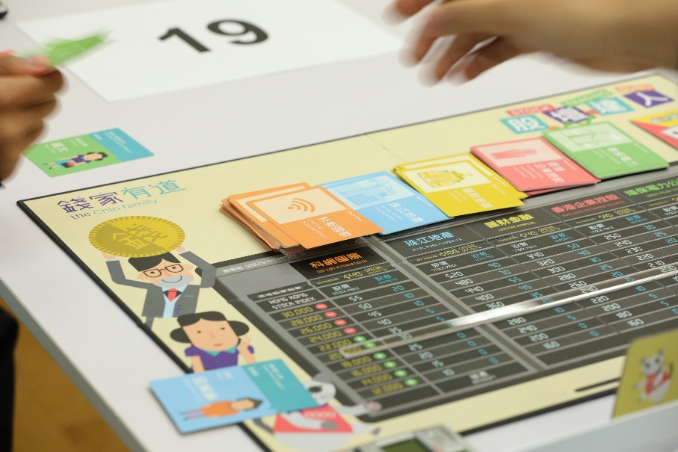
股壇達人
自2014年與教育局合作，遊戲的設計是為協助「企業、會計與財務概論」(BAFS) 教師教授「以證券交易作投資」(為該學科最新編排的必修部分) 。
「股壇達人」分別設有桌上遊戲版本和電子「股壇達人」網上版本，以配合不同的教學需要。學生通過角色於遊戲中模擬股票投資，了解不同市場事件如何影響股票價格。遊戲同時加入個人財務策劃元素，使學生學習管理個人風險。

Slide 6
企業、會計與財務概論科課程
基礎個人理財
策劃個人理財及投資
(i) 辨別以下投資的風險和回報的基本特徵和關係：儲蓄／定期存款、債券和股票
  學生須能解釋以下關係：
1. 投資者須面對較高風險的投資以換取較高的回報；及
2. 較高風險的投資未必帶來較高回報
以證券交易作投資
(i) 解釋各項影響股票價格的因素
  主要因素包括：整體經濟情況、政治因素、利率、行業前景、公司表現、派息政策、投機活動
(ii) 描述香港的證券交易平台：主板及創業板 (GEM)
  不包括主板及創業板新申請人的基本上市要求

Slide 7
預期學習成效
學習規劃個人理財與投資
體驗股票投資的過程
探索股票投資的策略與風險
了解影響股票價格的各項因素
明白恆生指數的重要性

Slide 8
1. 遊戲流程

Slide 9
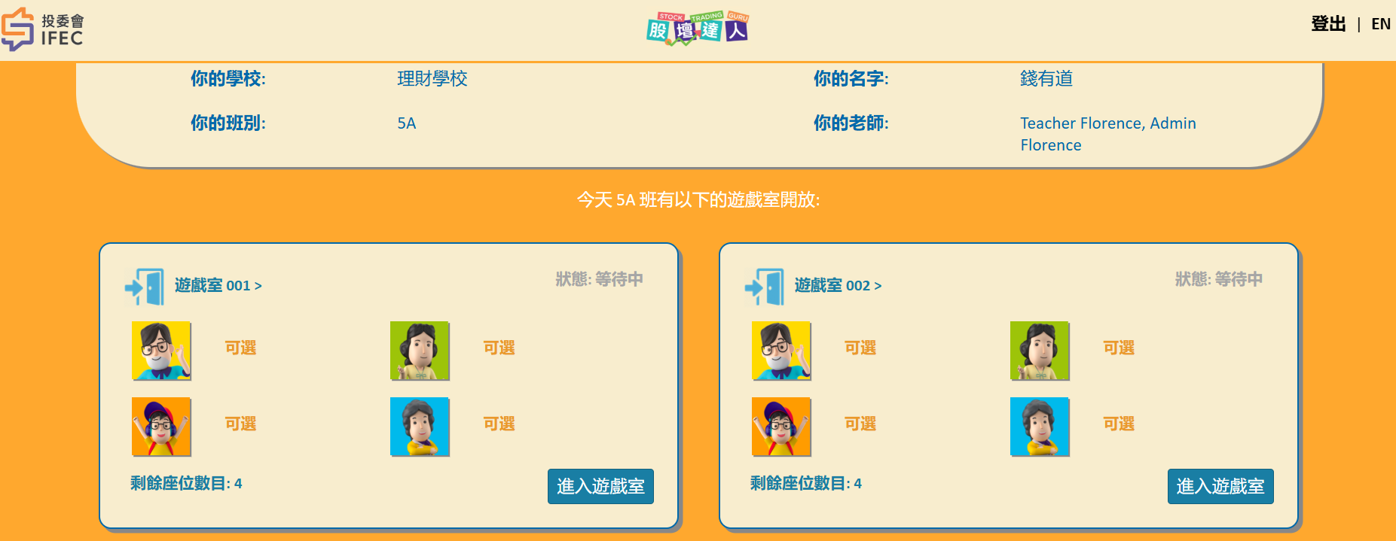
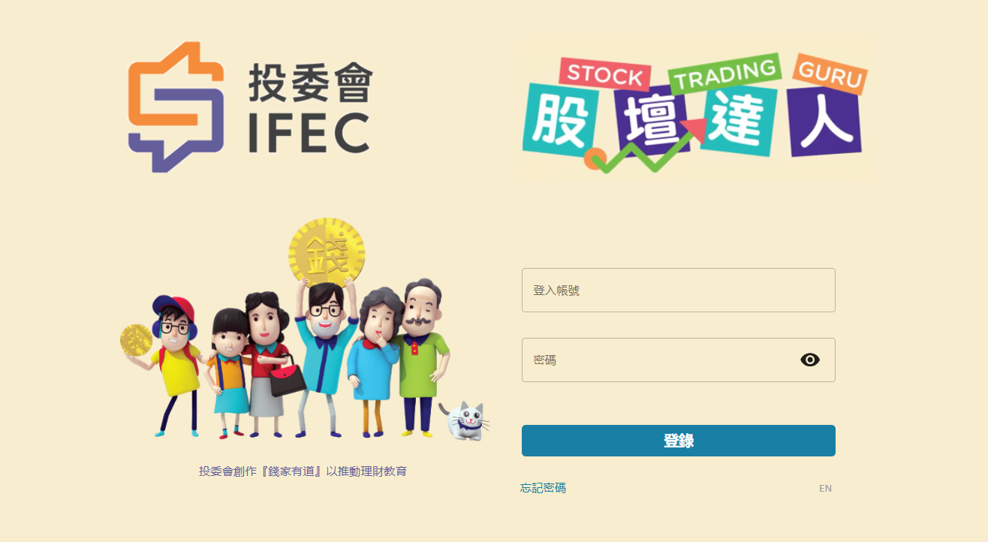
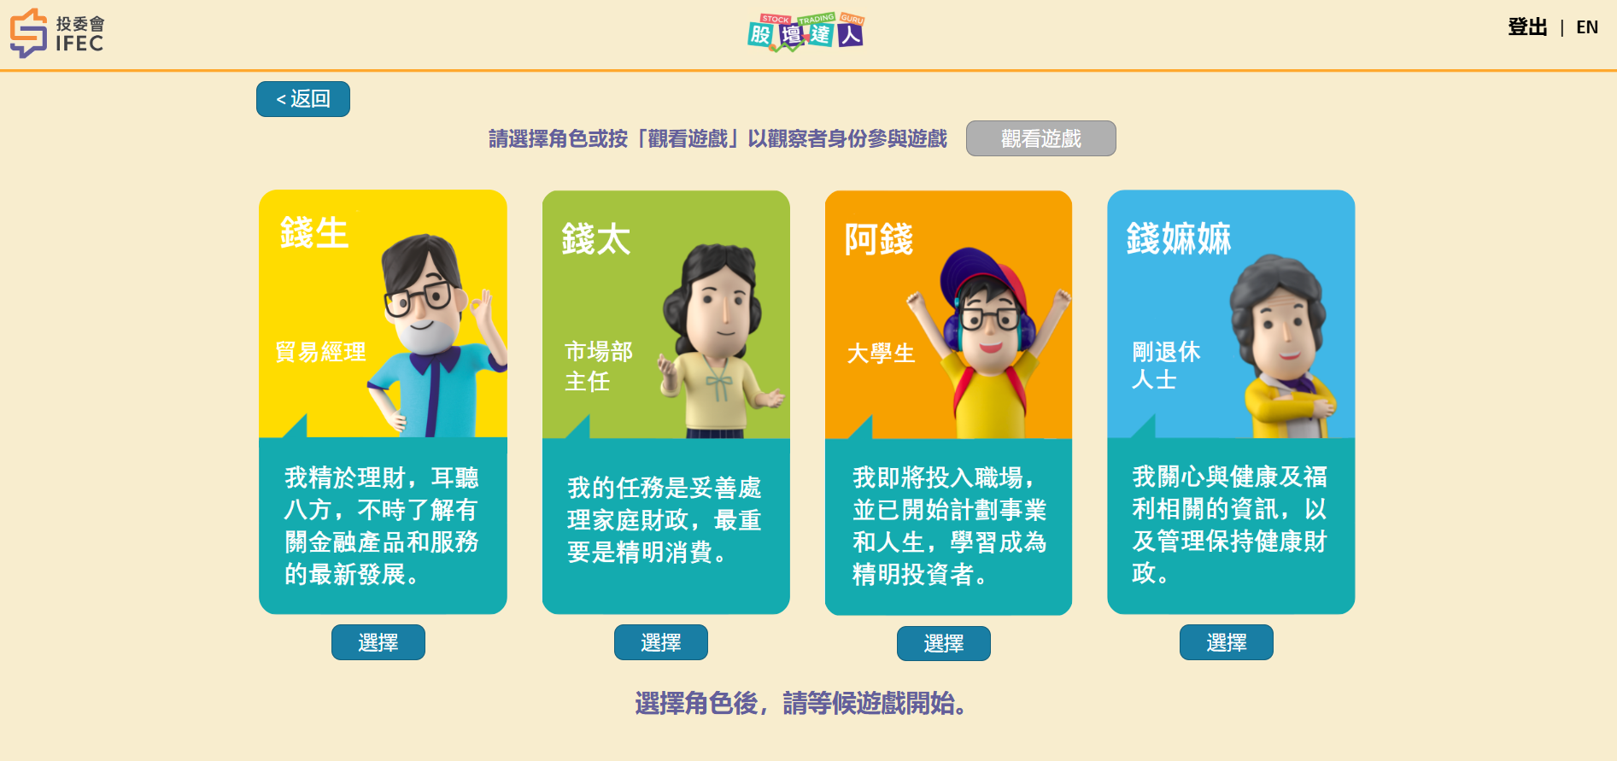
登入
遊戲前問卷
保險及
定期存款
市場事件及股票交易
個人事件
排名
總結
遊戲後問卷
https://dstg.ifec.org.hk/

Slide 10
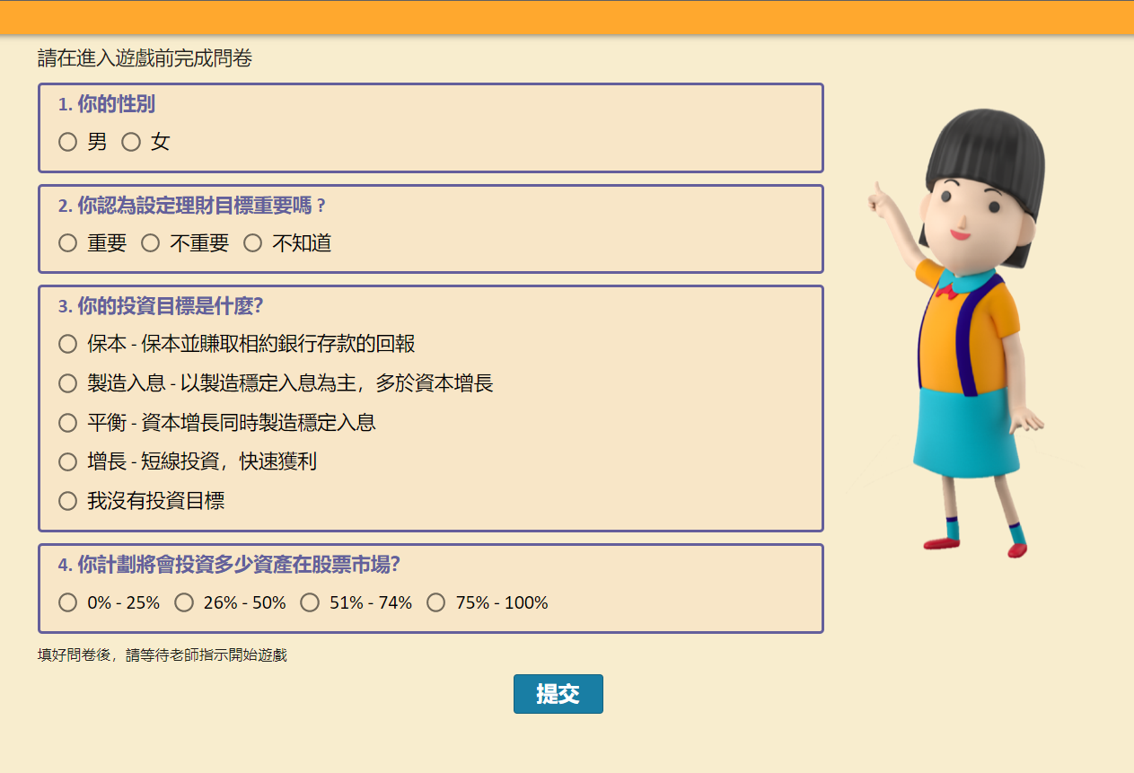
登入
遊戲前問卷
保險及
定期存款
市場事件及股票交易
個人事件
排名
總結
遊戲後問卷

Slide 11
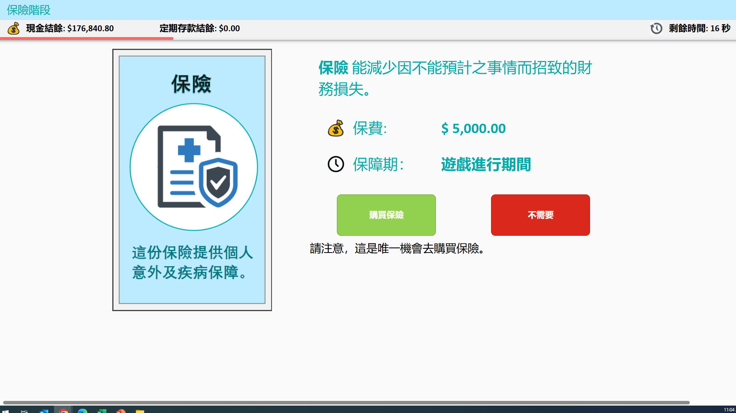
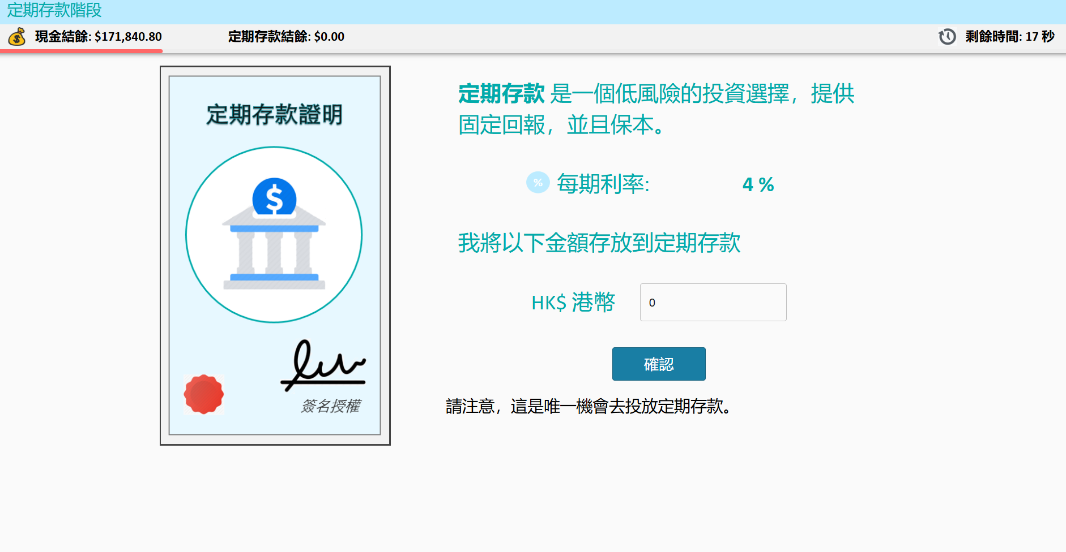
登入
遊戲前問卷
保險及
定期存款
市場事件及股票交易
個人事件
排名
總結
遊戲後問卷

Slide 12
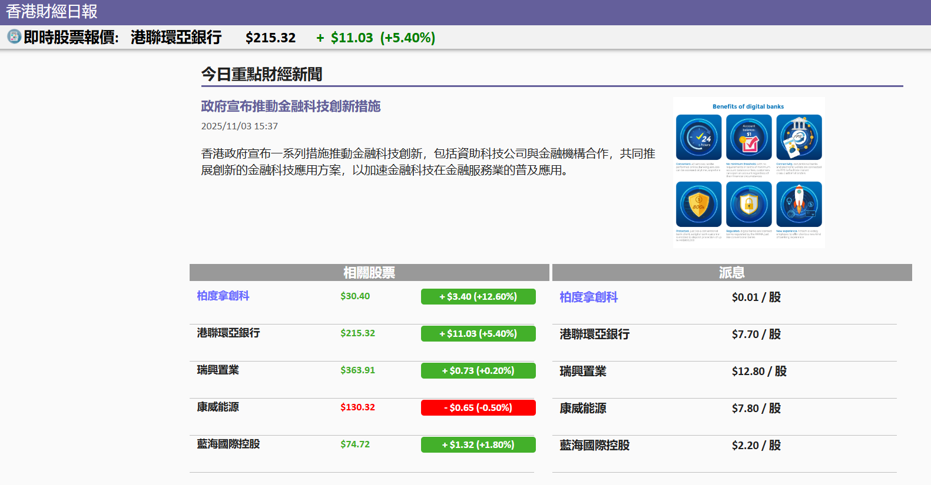
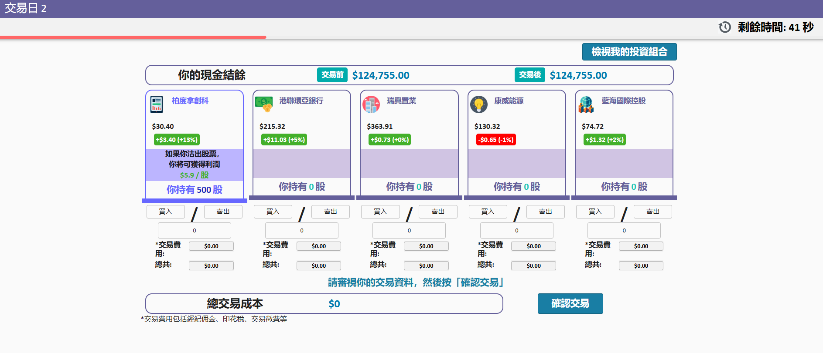
登入
遊戲前問卷
保險及
定期存款
市場事件及股票交易
個人事件
排名
總結
遊戲後問卷

Slide 13
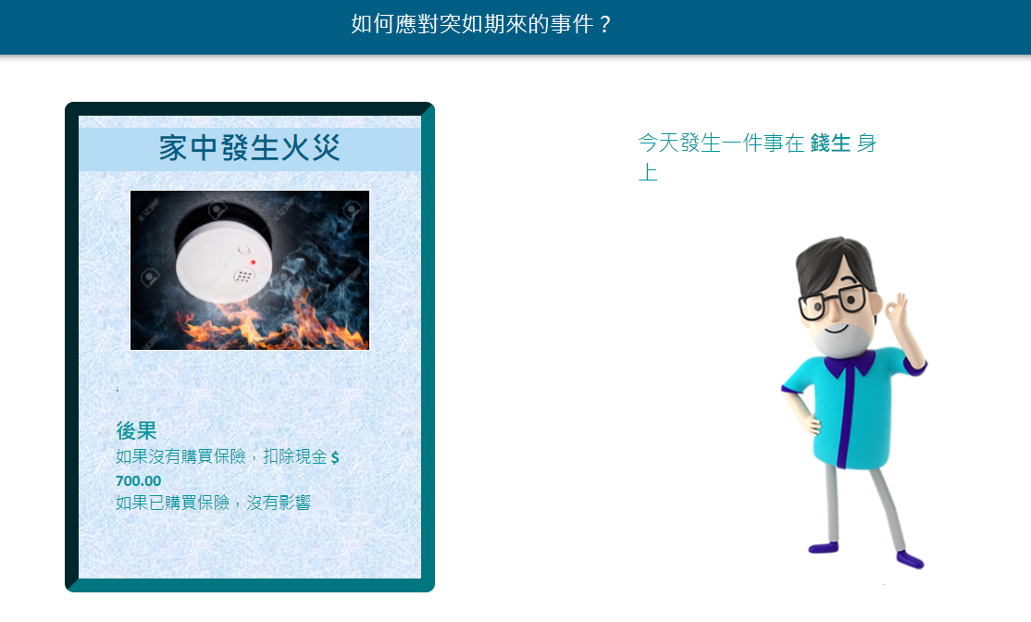
登入
遊戲前問卷
保險及
定期存款
市場事件及股票交易
個人事件
排名
總結
遊戲後問卷

Slide 14
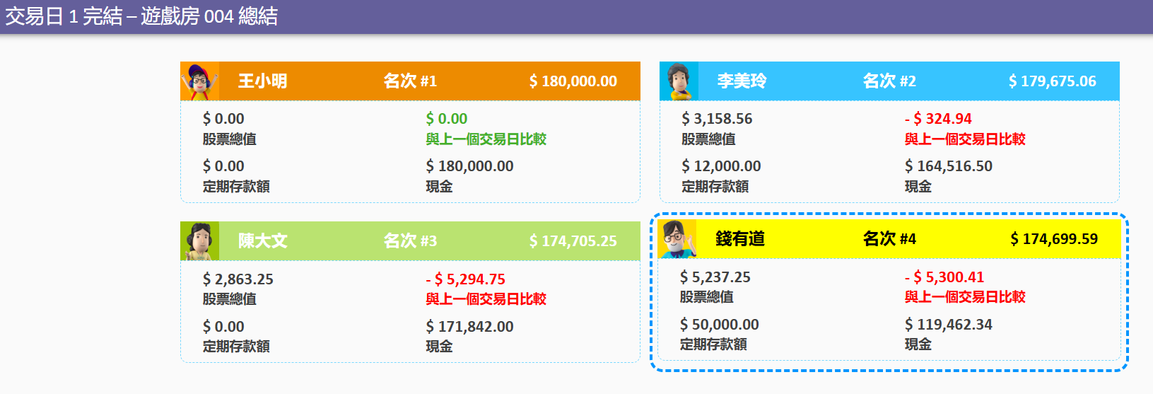
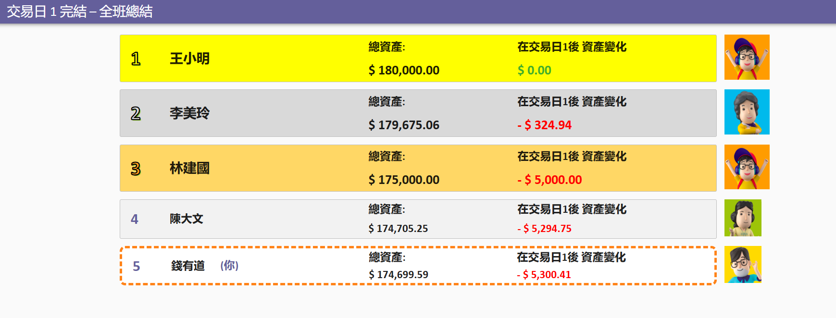
登入
遊戲前問卷
保險及
定期存款
市場事件及股票交易
個人事件
排名
總結
遊戲後問卷

Slide 15

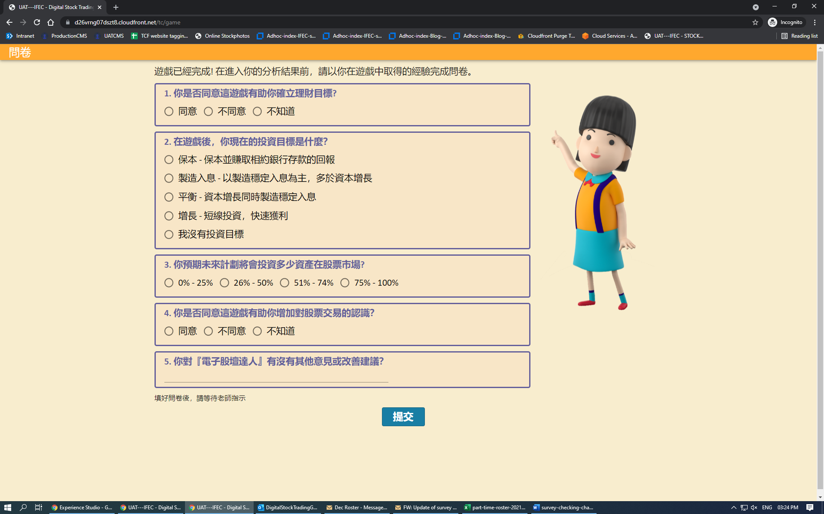
登入
遊戲前問卷
保險及
定期存款
市場事件及股票交易
個人事件
排名
總結
遊戲後問卷

Slide 16
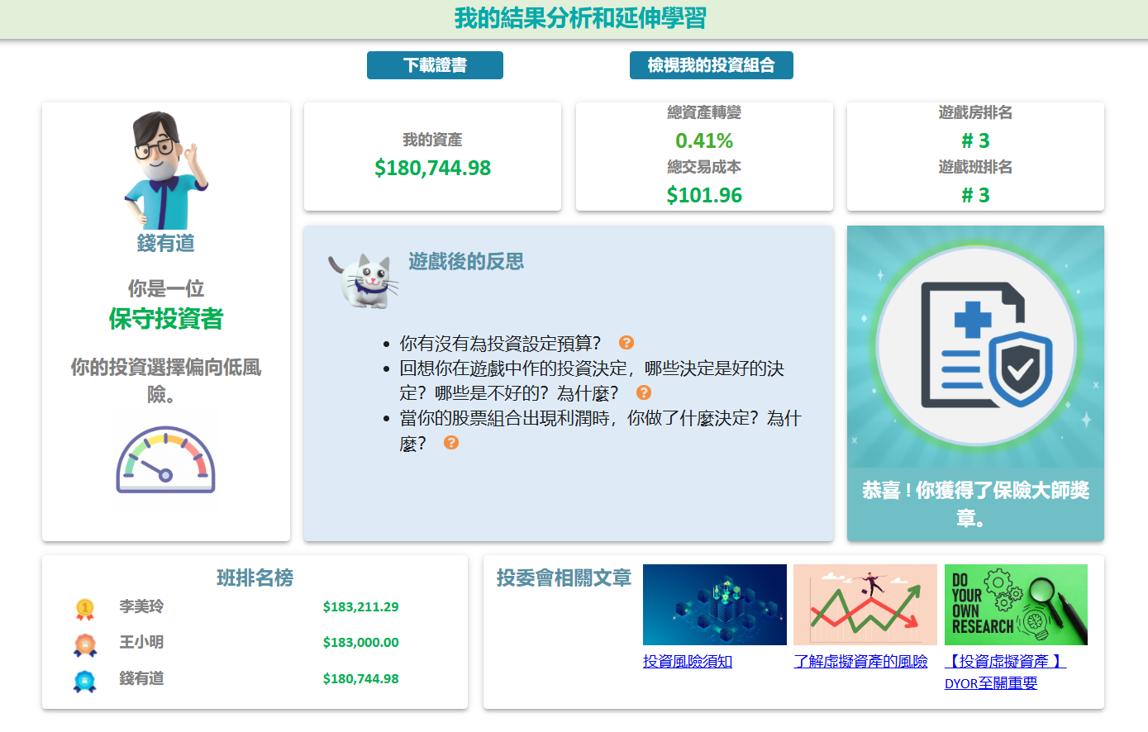
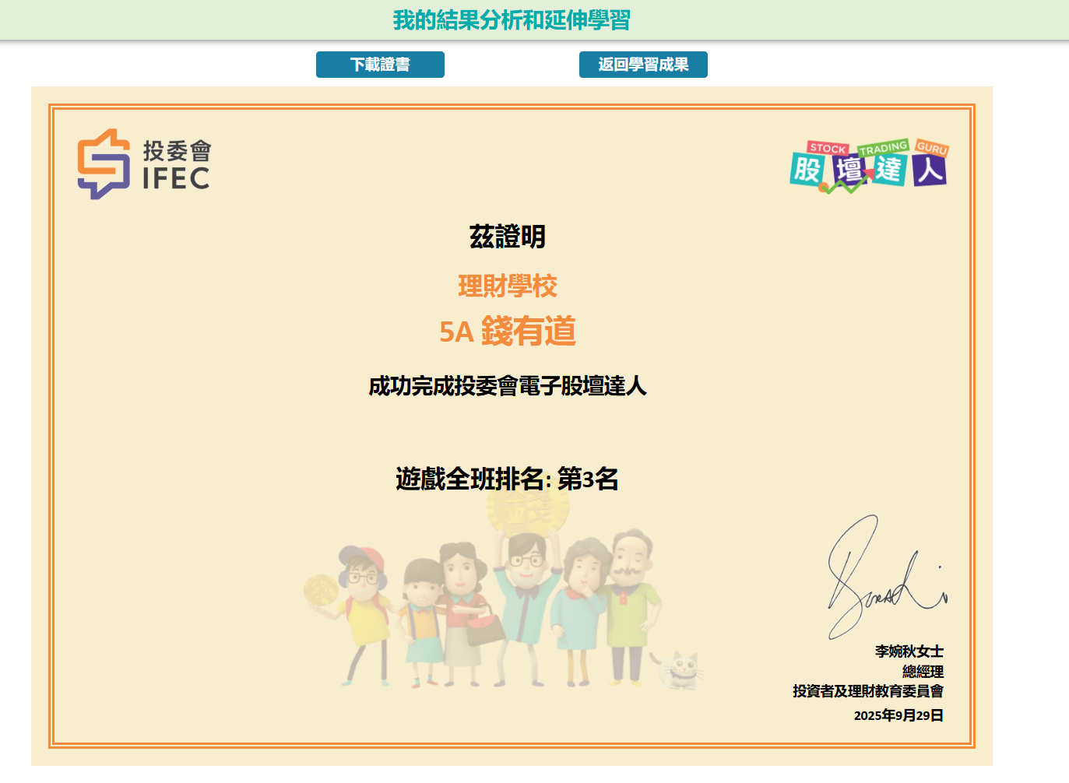
登入
遊戲前問卷
保險及
定期存款
市場事件及股票交易
個人事件
排名
總結
遊戲後問卷

Slide 17
2. 優化版電子「股壇達人」

Slide 18
優化版電子「股壇達人」
  提升學與教成效
  於市場事件時段延後顯示股價變動以便討論市場事件對股價的影響
  教師可下載遊戲前與後的問卷結果作活動檢討
  提供更多教師資源，如股票介紹、市場事件清單及個人事件清單等，協助教師提升學生的學習深度
  支援校本遊戲設定
  提供更多不同難度及類型的市場事件供教師選擇
  教師可自由設定角色初始股票配置
完善平台使用體驗
  教師可於遊戲後批量下載學生證書
  登入、啟用帳戶、設定密碼及更改密碼時可選擇顯示密碼

Slide 19
3. 遊戲操作

Slide 20
(i) 遊戲前的系統設定

Slide 21
開立教師帳戶及管理校內班別
有關開立教師帳戶及管理校內班別，請參閱使用手冊
教師的帳戶分為兩個類別：
學校管理員帳戶 | 教師帳戶
每間學校最多兩個 | 帳戶數量可按照學校需要開立
必須由投委會協助開立 | 由學校管理員自行開立
可增加及管理學校內的班別 | 不可增加及管理班別， 只能選取學校管理員編派的班別
可設定遊戲參數
可創建及操作遊戲

Slide 22
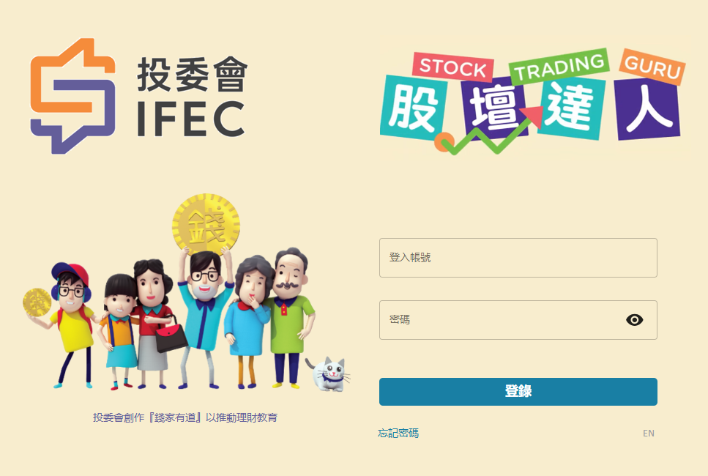
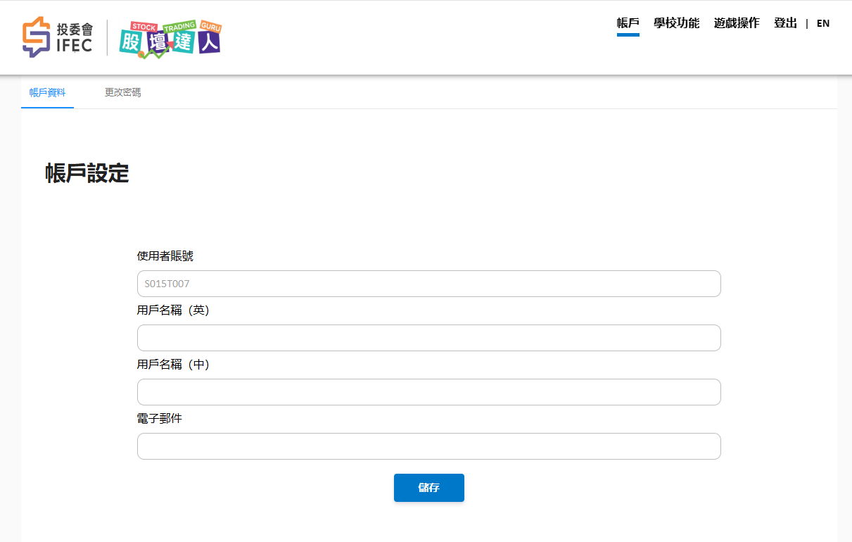
教師帳戶設定
輸入預設的帳號及密碼登錄電子「股壇達人」網址：https://dstg.ifec.org.hk/
帳戶資料可更改，但每個電郵地址只可以註冊一次

Slide 23
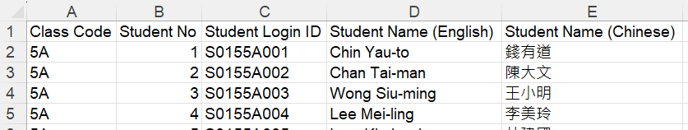
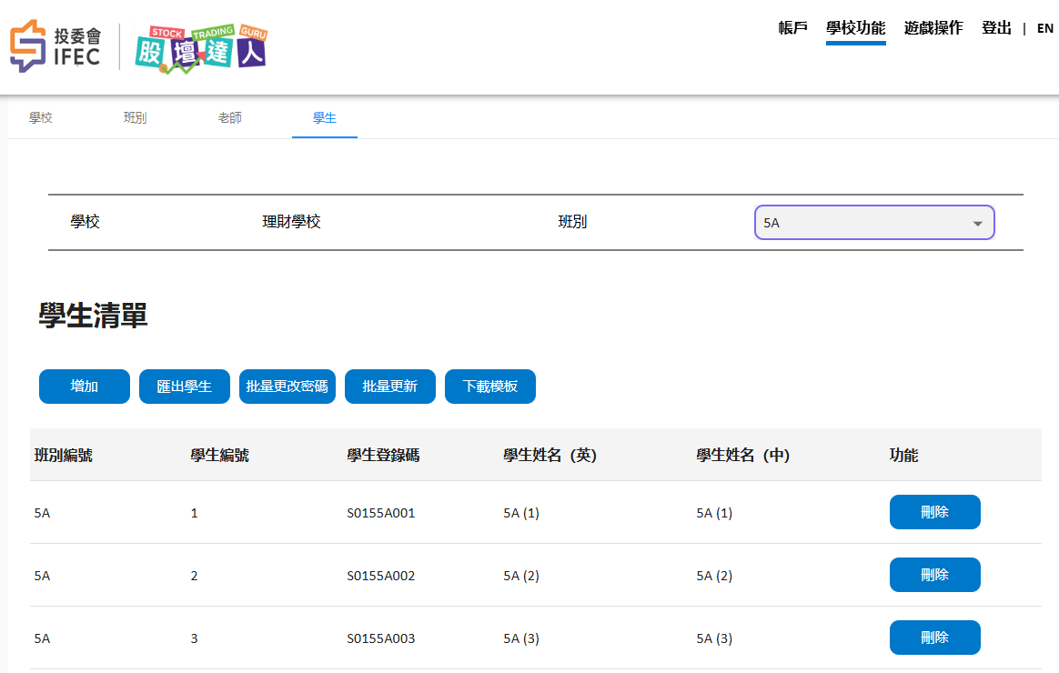
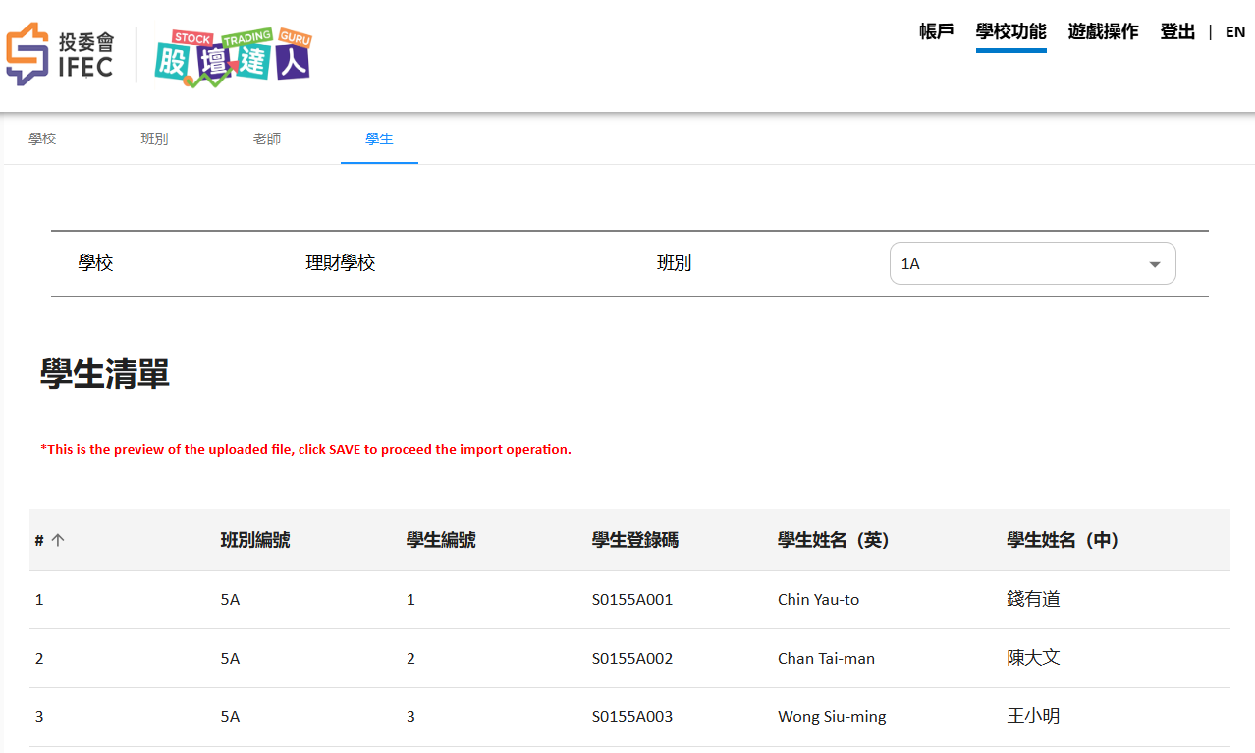
更新學生清單
教師可下載學生清單模板，批量更新學生資料
(學生姓名會顯示於電子證書上)
教師亦可在此頁批量更改學生密碼

Slide 24
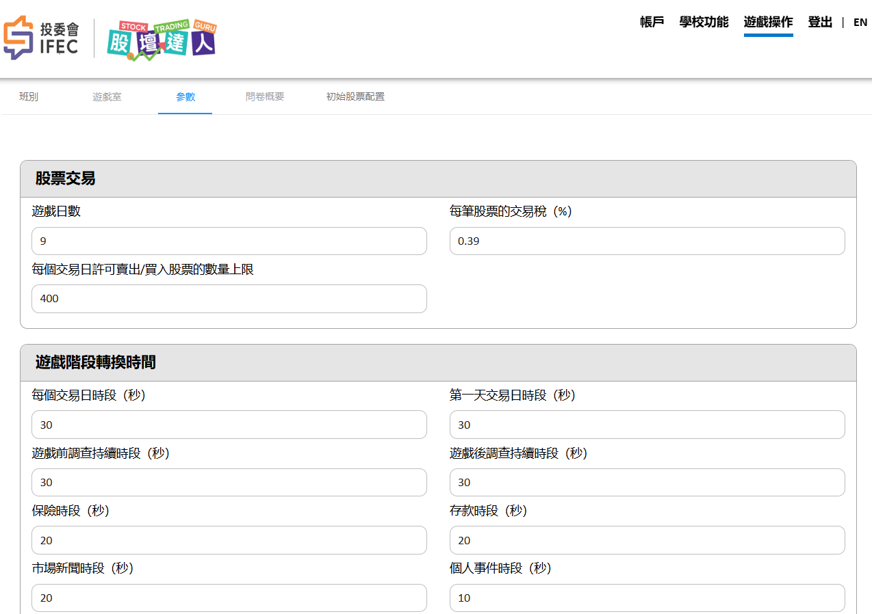
遊戲參數設定
教師可自行設定以下遊戲參數：
  股票交易內的遊戲日數、每筆股票的交易稅及每個交易日許可買/賣股票的數量上限
  遊戲階段轉換時間
  其他功能：
  開關保險功能及自訂保費
  開關定期存款功能及自訂存款利率
  開關個人事件功能及自訂發生機率
  開關遊戲室、班別及所有房間總結功能

Slide 25

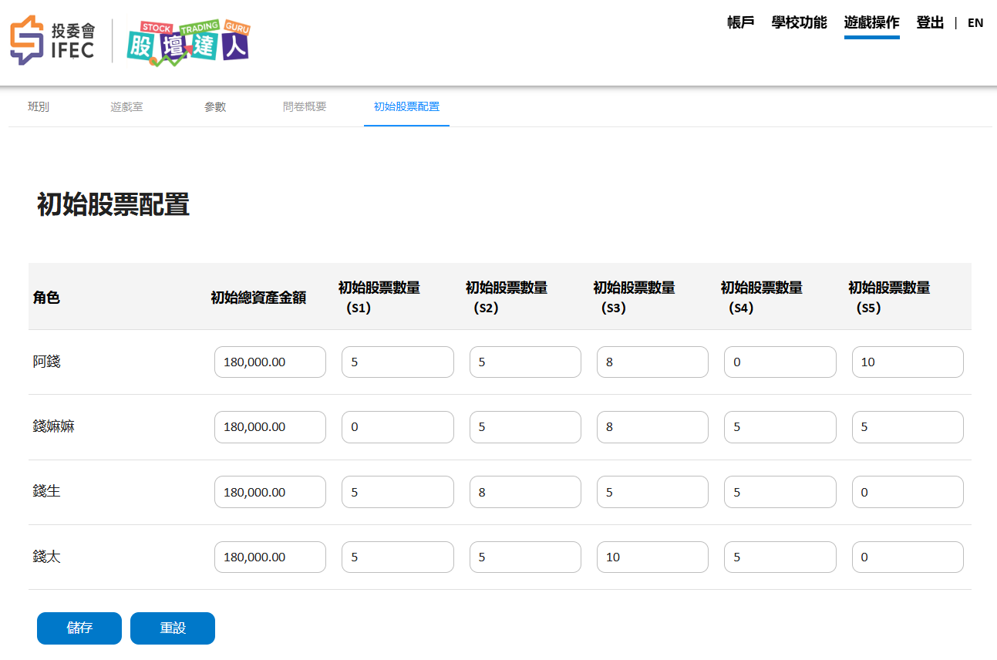
角色初始股票配置
新增功能
教師可自由設定角色初始股票配置
如未有自行設定，或選擇重設，遊戲將根據角色的預設初始股票配置進行

Slide 26
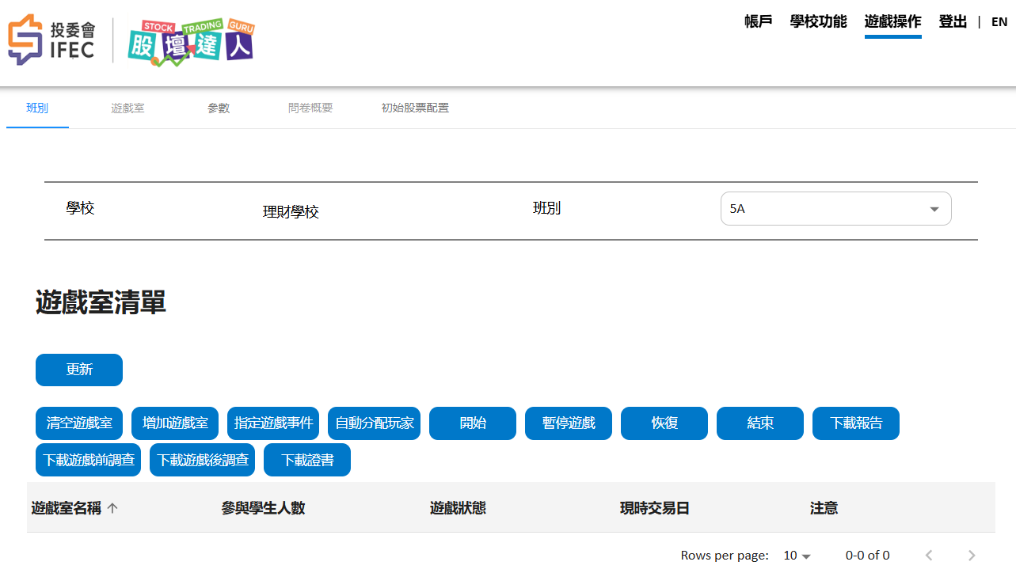
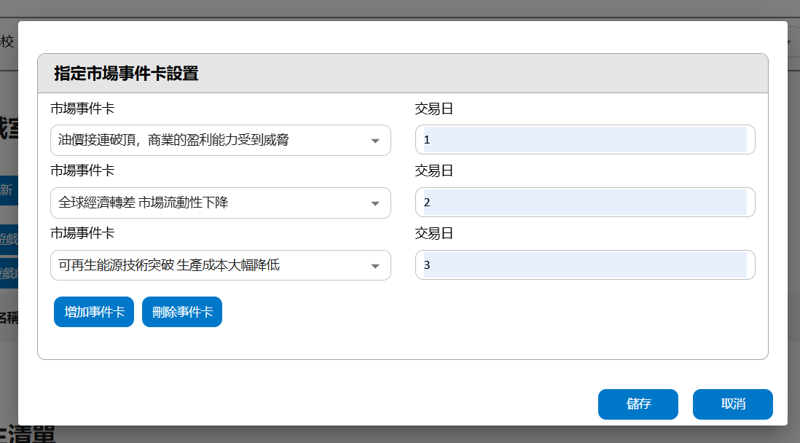
指定市場事件卡
優化功能
教師可預設市場事件出現次序
優化版提供更多不同難度及類型的市場事件供教師選擇

Slide 27
(ii) 預備進入遊戲

Slide 28
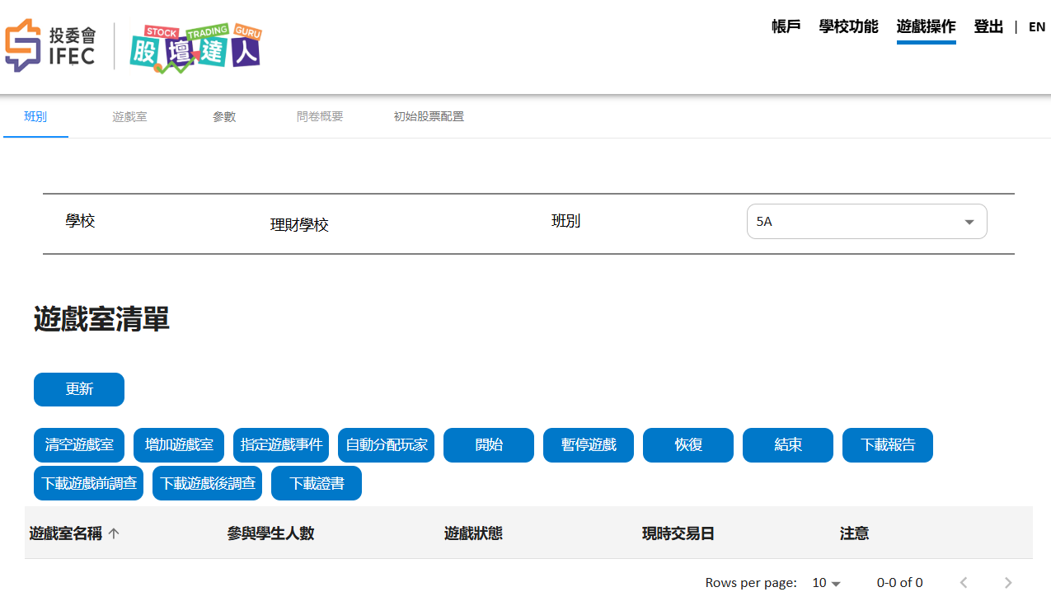
增加遊戲室
於「遊戲操作」版面中選擇相應的班別
先按「結束」及「清空遊戲室」清空上次遊戲的資料

Slide 29
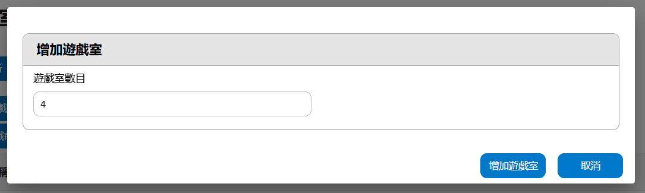
增加遊戲室 (續)
按「增加遊戲室」輸入遊戲室數目 (每個遊戲室最多可容納4位學生)

Slide 30

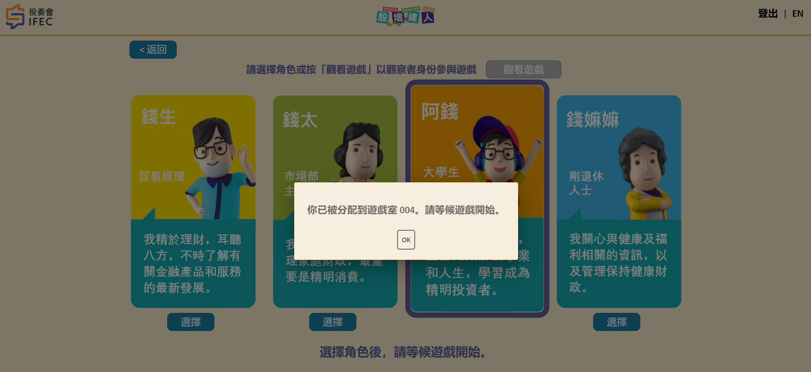
分配遊戲室
遊戲版面
每個學生會於此階段進入遊戲室，並選擇/被分配其中一位⻆色
教師可使用「自動分配玩家」功能替學生分配遊戲室及⻆色（建議） ，或讓學生自行選擇
⻆色選擇：錢生、錢太、阿錢及錢嫲嫲
每位角色的初始總資產金額及初始股票配置或有不同
若遊戲室沒有足夠學生，系統會自動由電腦充當其他⻆色

Slide 31
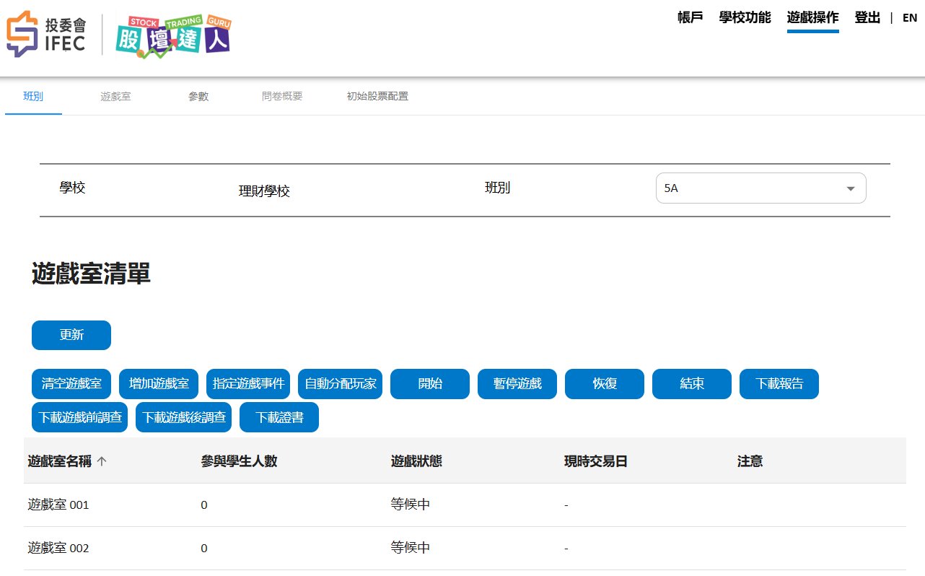
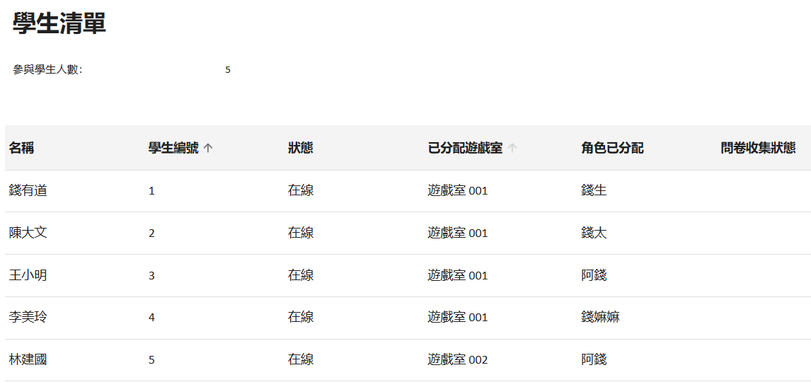
分配遊戲室 (續)
在遊戲室清單，教師可以見到每個遊戲室內參與學生的人數及遊戲狀態
在學生清單，教師可以見到目前參與的學生人數、在線或離線、被分配到那一個遊戲室及⻆色
所有學生被分配到遊戲室後，可以按「開始」進入遊戲

Slide 32
(iii) 進入遊戲

Slide 33
遊戲前問卷
遊戲版面
遊戲開始前，學生要回答問卷的4條問題

Slide 34
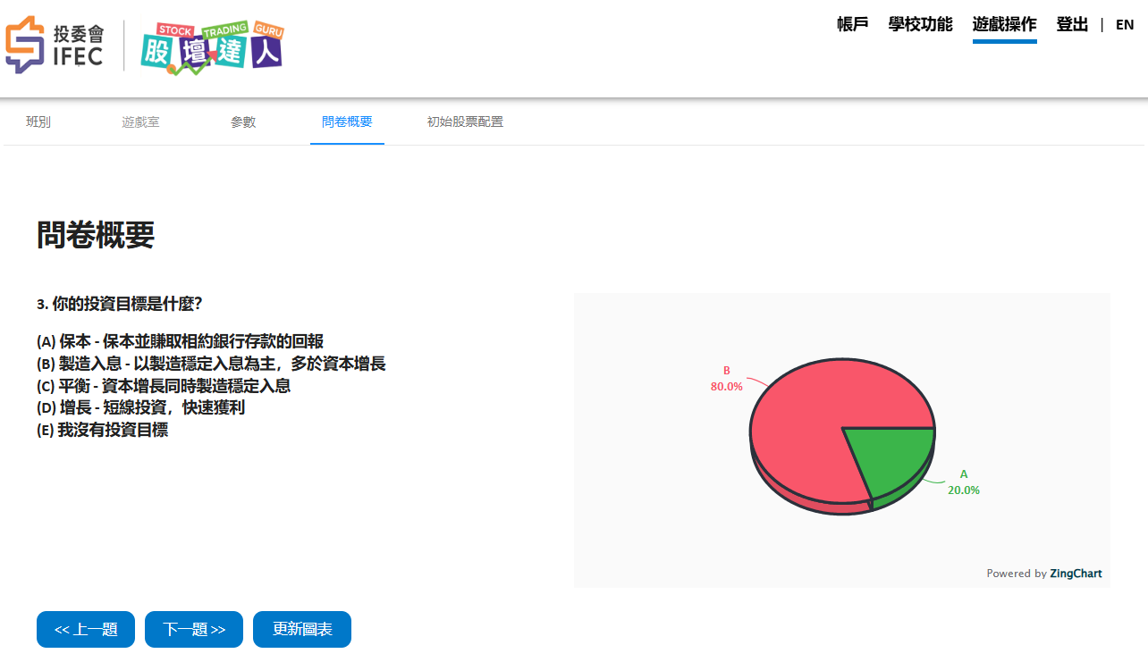
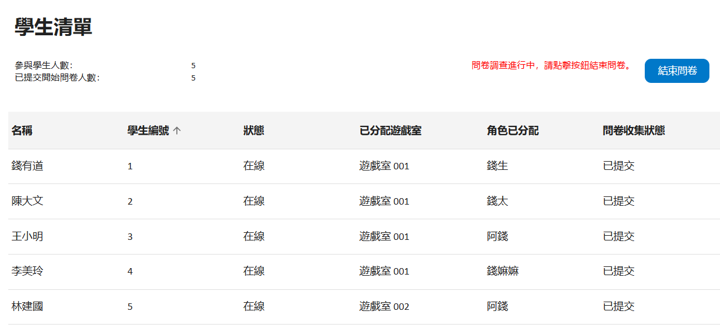
遊戲前問卷(續)
教師可以留意問卷收集狀態
當全部學生已經提交問卷，教師必須按「結束問卷」才可以正式開始遊戲

Slide 35
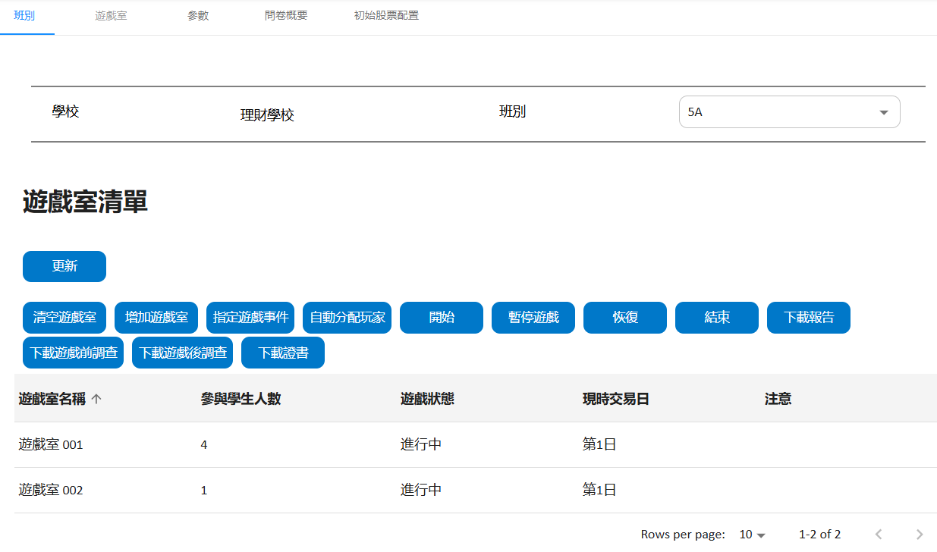
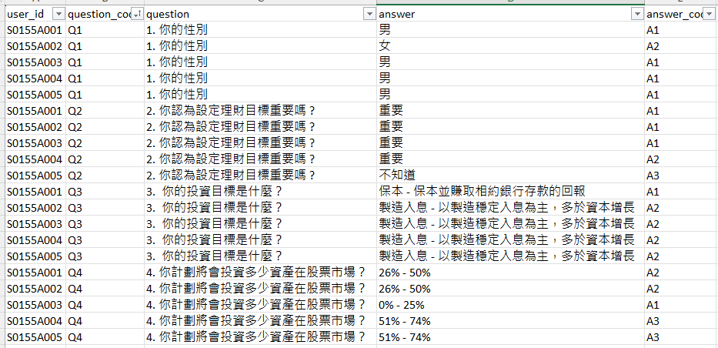
下載遊戲前問卷結果
新增功能
教師可下載遊戲前的問卷結果作活動檢討
檔案為Excel (.xlsx) 格式
只能於當前進行中的遊戲下載，無法於清空遊戲室後下載

Slide 36
購買保險
遊戲版面
遊戲開始時，學生需要在指定時間內決定是否購買保險
這是購買保險的唯一機會，以保障在遊戲中將會遇到的個人事件（見後詳述）

Slide 37
定期存款
遊戲版面
學生需要在指定時間內，決定存放到定期存款的金額，這是投放定期存款的唯一機會
系統預設 (不可更改) 由第4個交易日起，每隔四天 (即第8日、第12日等) ，在「定期存款 – 分派利息」時段內，會顯示該學生的定期存款本金及所賺取的利息。相關存款利息會在交易日結束前自動加入「現金結餘」。

Slide 38
(iv) 開始交易

Slide 39
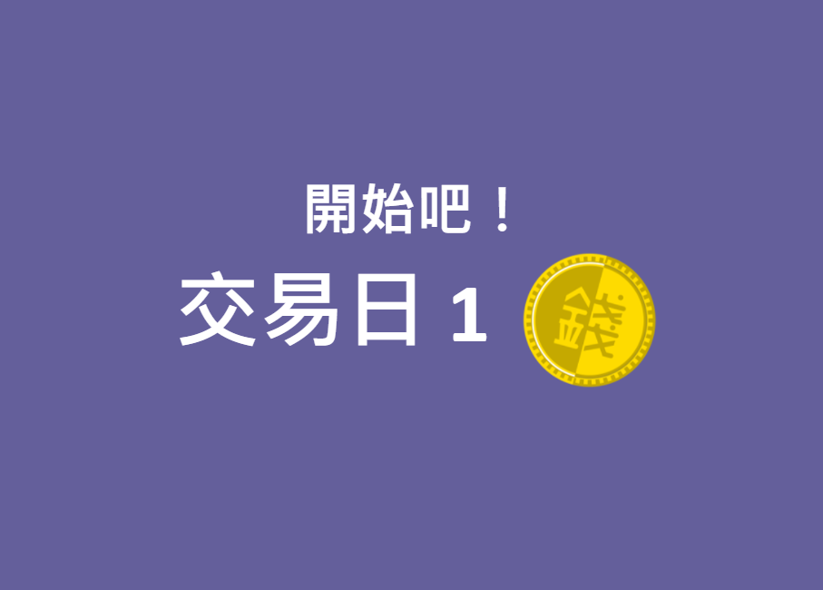
交易日開始
遊戲版面

Slide 40
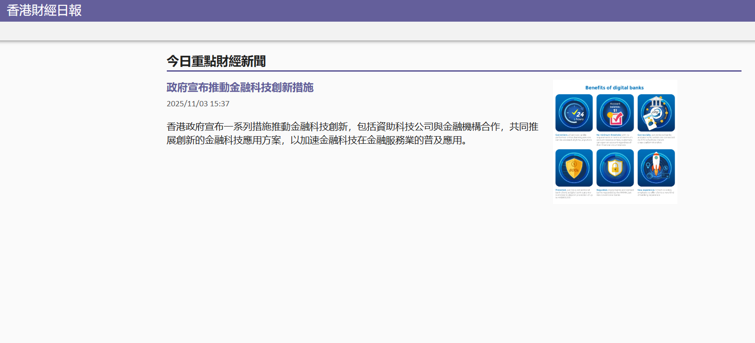
市場事件
遊戲版面
優化功能
每個交易日開始時，都會出現當日的市場事件
優化版的學生版面會先顯示市場事件
遊戲會自動暫停，以便教師向學生講解市場事件及其對不同板塊股票的影響

Slide 41
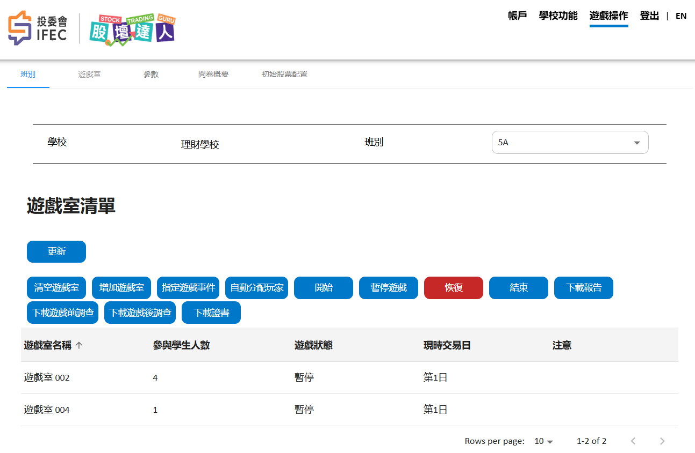
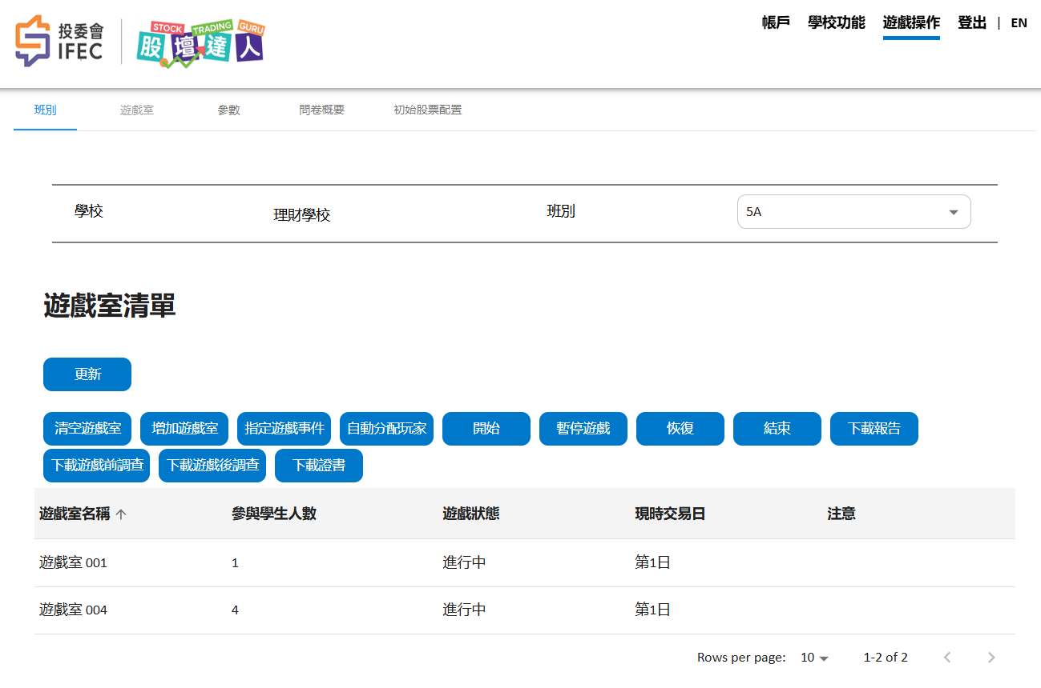
市場事件 (續)
優化功能
講解完畢後，教師可按下「恢復」按鈕以繼續遊戲

Slide 42
市場事件 (續)
遊戲版面
優化功能
遊戲繼續後，學生版面將顯示股價及股息資訊*，市場新聞時段倒數亦會啟動
倒數完畢後，遊戲會如常進入交易時段
*系統預設股息資訊 (不可更改) 由第2個交易日起，每隔四天 (即第6日、第10日等) 公布。相關股息會在股票交易前自動加入「現金結餘」。

Slide 43
交易時段
遊戲版面
交易版面會顯示每隻股票對比起上一個交易日的股價變動
學生輸入股票買賣指示後，系統會顯示個別股票交易費用，現金結餘亦會相應調整
交易時間結束前，學生必須點撃「確認交易」方可完成買賣
每個交易日都會即時顯示學生交易前及交易後的現金結餘

Slide 44
個人事件
遊戲版面
個人事件有機會於交易結束後出現，次數取決於教師設定的個人事件發生機率
若學生有購買保險，遇上保險適用的個人事件便可受保，免去事件帶來的金錢損失

Slide 45

交易日結束
遊戲版面

Slide 46
(v) 交易日總結

Slide 47
遊戲房總結
遊戲版面
每個交易日完結，系統會自動總結各個遊戲房內4位學生的資產總額排名

Slide 48
班房總結
遊戲版面
遊戲房總結後，系統會自動總結同一班別內所有學生的資產總額排名

Slide 49
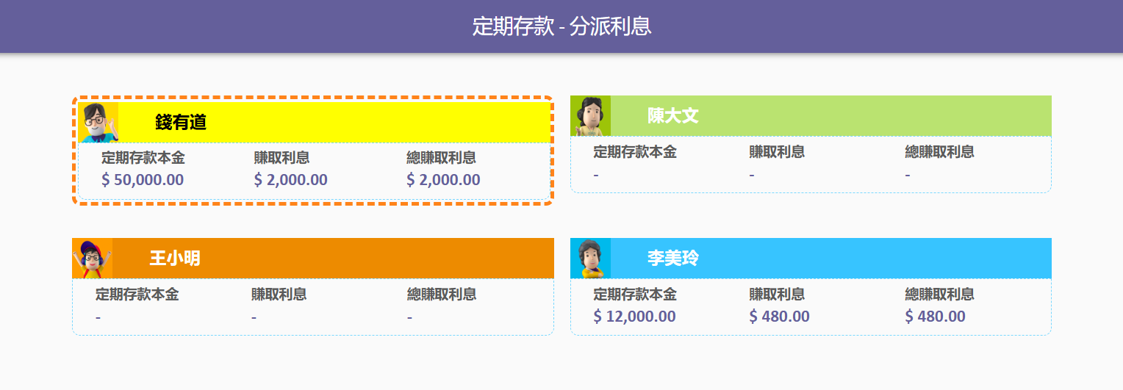
定期存款利息
遊戲版面
由第4個交易日起，每隔四天 (即第8日、第12日等) 的「定期存款 – 分派利息」時段內會顯示定期存款本金及賺取的利息

Slide 50
(vi) 所有交易日完結

Slide 51
遊戲結束
遊戲版面

Slide 52
遊戲後問卷
遊戲版面
遊戲結束後，學生要回答5條問題
跟遊戲開始前一樣，當全部學生已經提交問卷，教師必須按「結束問卷」才進入結果分析

Slide 53
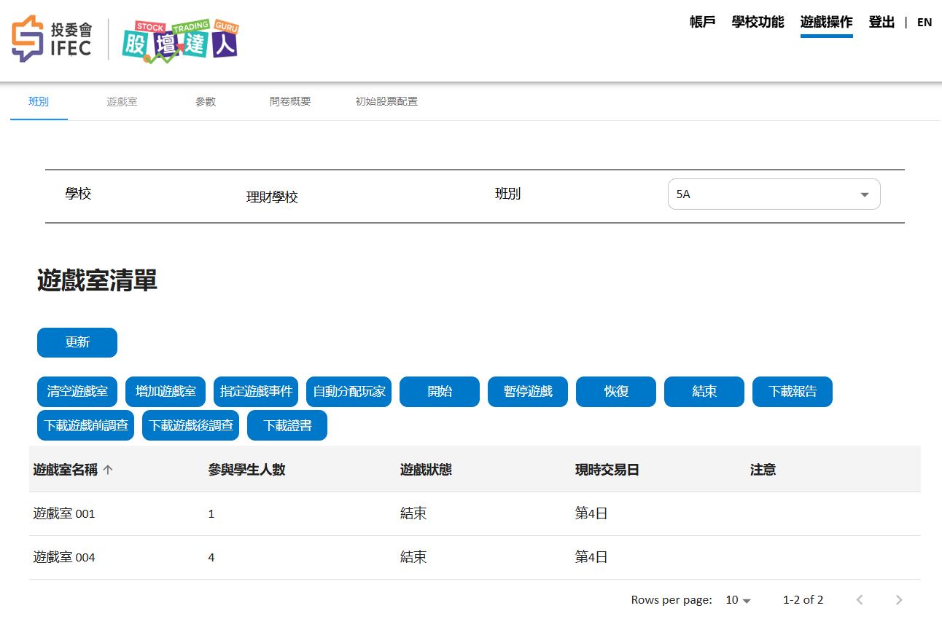
遊戲後問卷(續)
新增功能
當全部學生已經提交問卷，教師必須按「結束問卷」才可以繼續
教師可下載遊戲後的問卷結果作活動後檢討
只能於當前進行中的遊戲下載，無法於清空遊戲室後下載

Slide 54
我的結果分析和延伸學習
遊戲版面
總結學生的投資表現，分析其投資選擇風險程度
顯示學生的最終排名、資產總值、股票總交易成本，以及總資產與本金的變化，並提出反思問題，讓學生思考自己在遊戲中做過的投資及理財決定
按照遊戲中行為，學生會得到不同的獎章
提供連結到投委會網頁內容作延伸學習

Slide 55
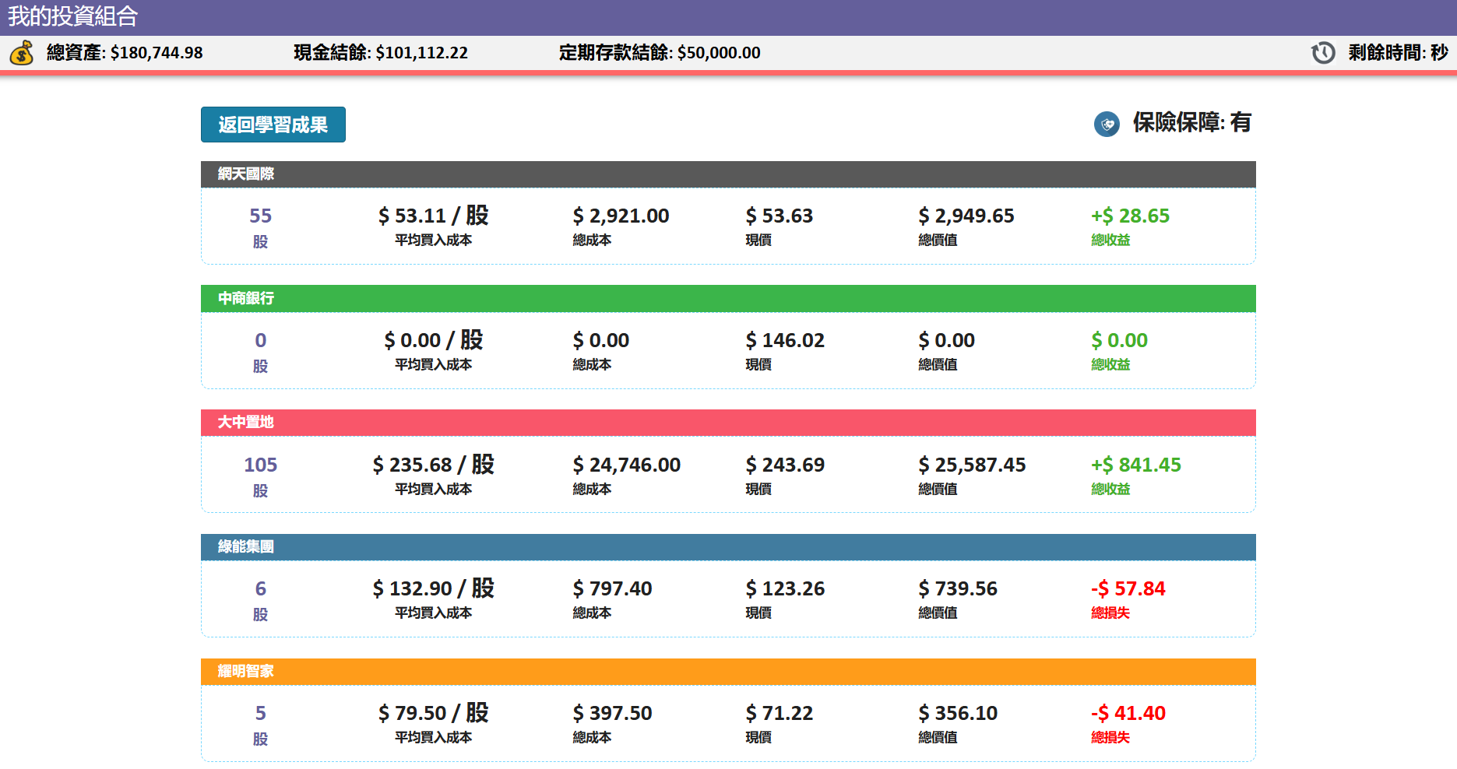
我的結果分析和延伸學習(續)

Slide 56
批量下載學生證書
新增功能
附有中/英文版本證書供下載，檔案為PDF (.pdf) 格式。
下載的證書版本與顯示語言相同，如需下載另一語言版本，請切換顯示語言後，再次點擊「下載證書」按鈕
只能於當前進行的遊戲中下載，無法於清空遊戲室後下載
批量下載時將使用一鍵下載多個檔案的功能，建議使用最新版本的 Chrome 瀏覽器來執行此功能

Slide 57
清空遊戲室
遊戲結束後，教師可以按「結束」及「清空遊戲室」，清除當前遊戲的資料，以便下次使用
所有報告﹑問卷結果及證書必須在清空遊戲室前下載

Slide 58
(vii) 其他功能

Slide 59
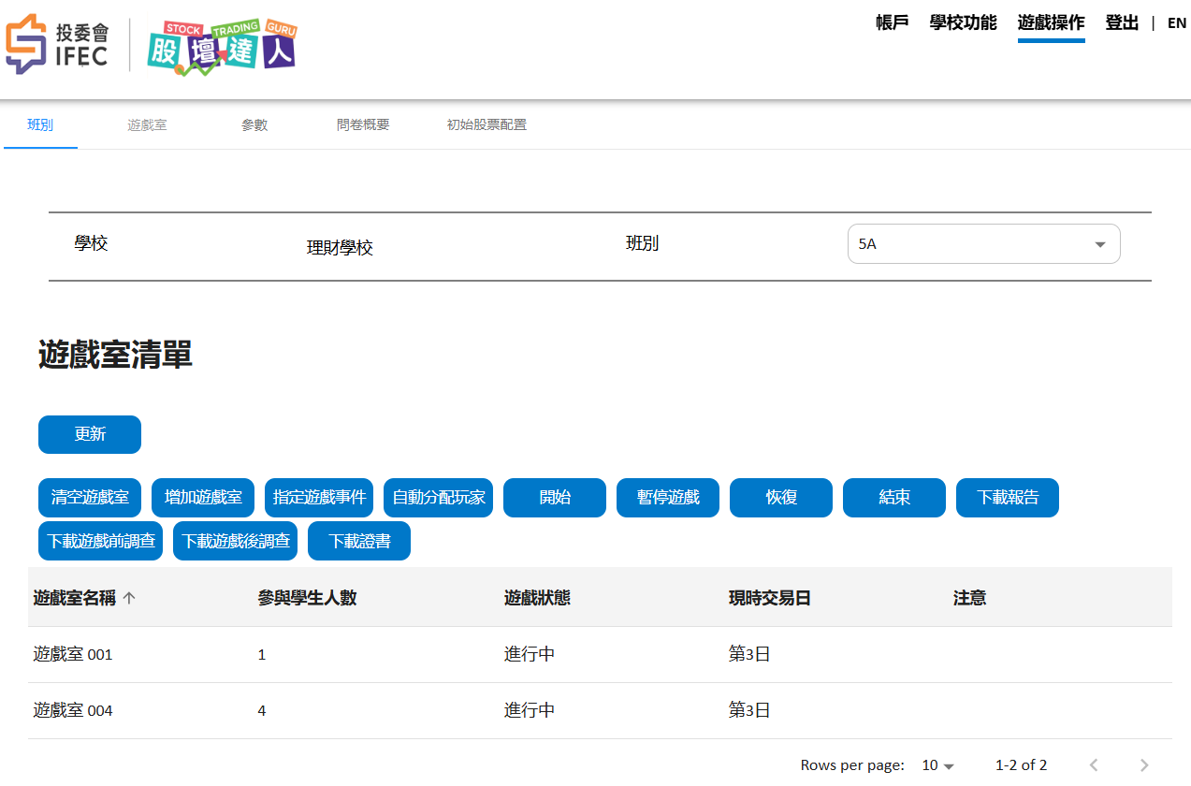
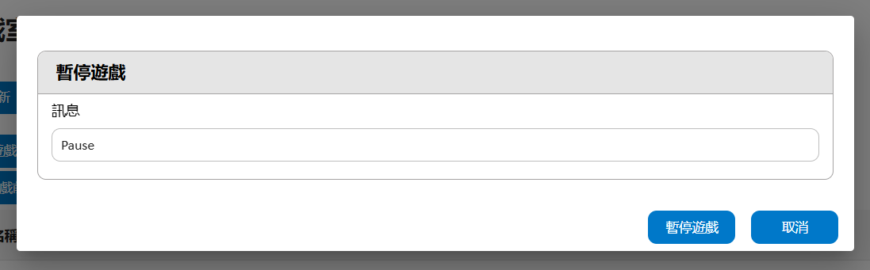
暫停遊戲
在遊戲進行期間，教師可按需要，按下「暫停遊戲」
遊戲進度將在有關版面計時結束後暫停
教師需按下「恢復」讓遊戲繼續進行

Slide 60
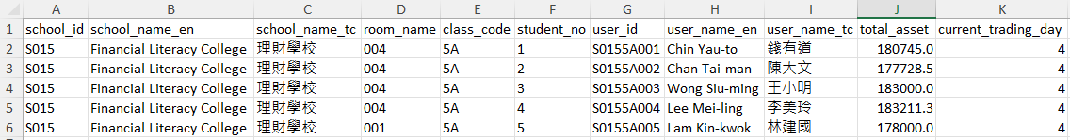
報告下載
教師可下載學生每日總資產作活動檢討
檔案為Excel (.xlsx) 格式，只能於當前進行的遊戲中下載，無法於清空遊戲室後下載

Slide 61
第二部份：
電子「股壇達人」的帳戶管理及支援

Slide 62
開設新學校帳戶及指定「學校管理員」
教師可透過電郵至 info@ifec.org.hk 向投委會申請。電郵內需提供學校的中、英文全名，並指定最多兩名教師作為系統的「學校管理員」，並提供他們的英文全名、職銜及學校電郵地址 （不接受個人電郵地址）。
「學校管理員」負責管理遊戲在校內使用，包括開設及刪除「教師」帳戶、編排班別予指定「教師」帳戶操作等。
「學校管理員」同時為學校的聯絡人，當系統有任何更新或維護，投委會將會以電郵方式聯絡「學校管理員」。
建議每個學校帳戶設立兩個「學校管理員」，當中包括科主任，以確保相關管理工作不受人事變動或休假等而受影響

Slide 63
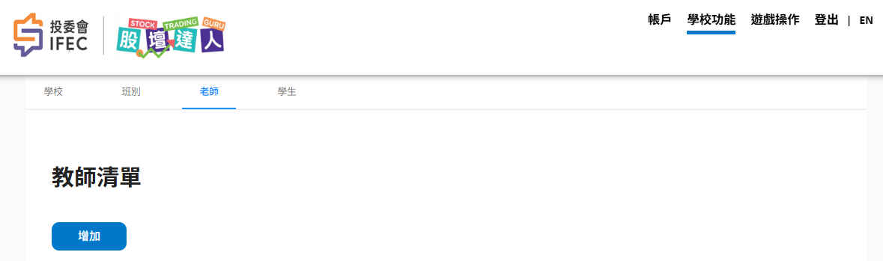
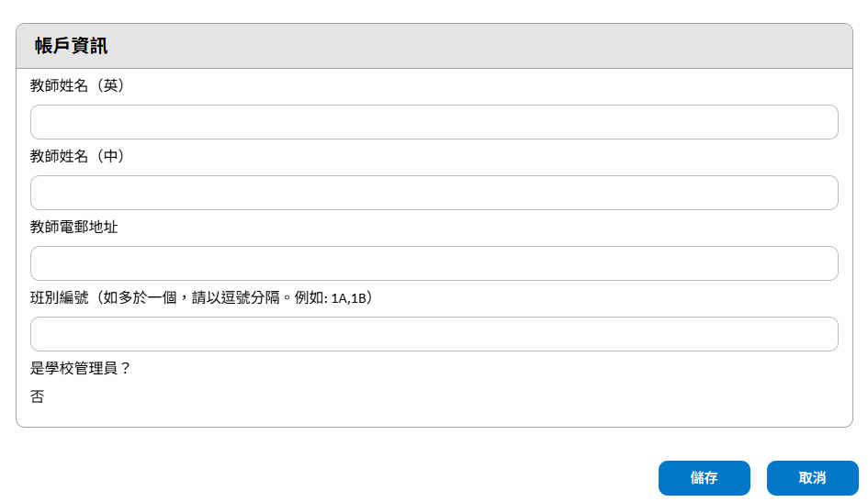
教師帳戶
如學校已經開設帳戶，教師毋須向投委會申請帳戶。
「學校管理員」可以為同校教師開設教師帳戶。開設時必須填寫教師全名及其學校電郵地址。
「學校管理員」亦可以為已離職的教師刪除帳戶。

Slide 64
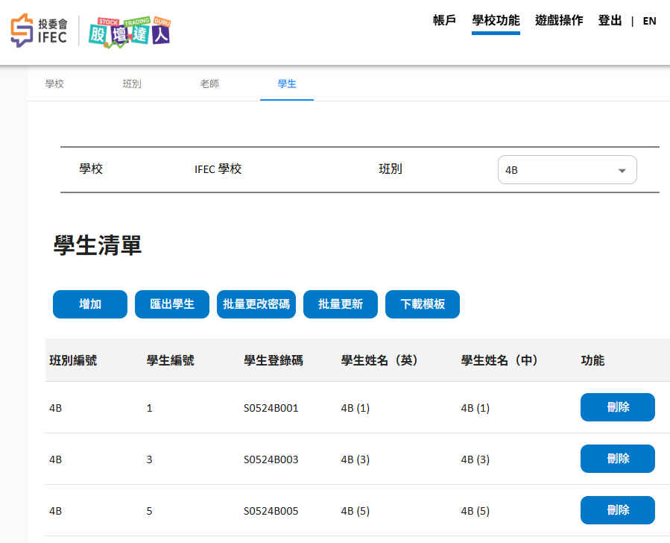
開設學生帳戶
學校管理員及教師帳戶均可為學生開設遊戲帳戶
教師開設學生帳戶時，要留意是否須用上學生真實名稱。如須用上，請留意有關未成年人士的個人資料收集事項

Slide 65

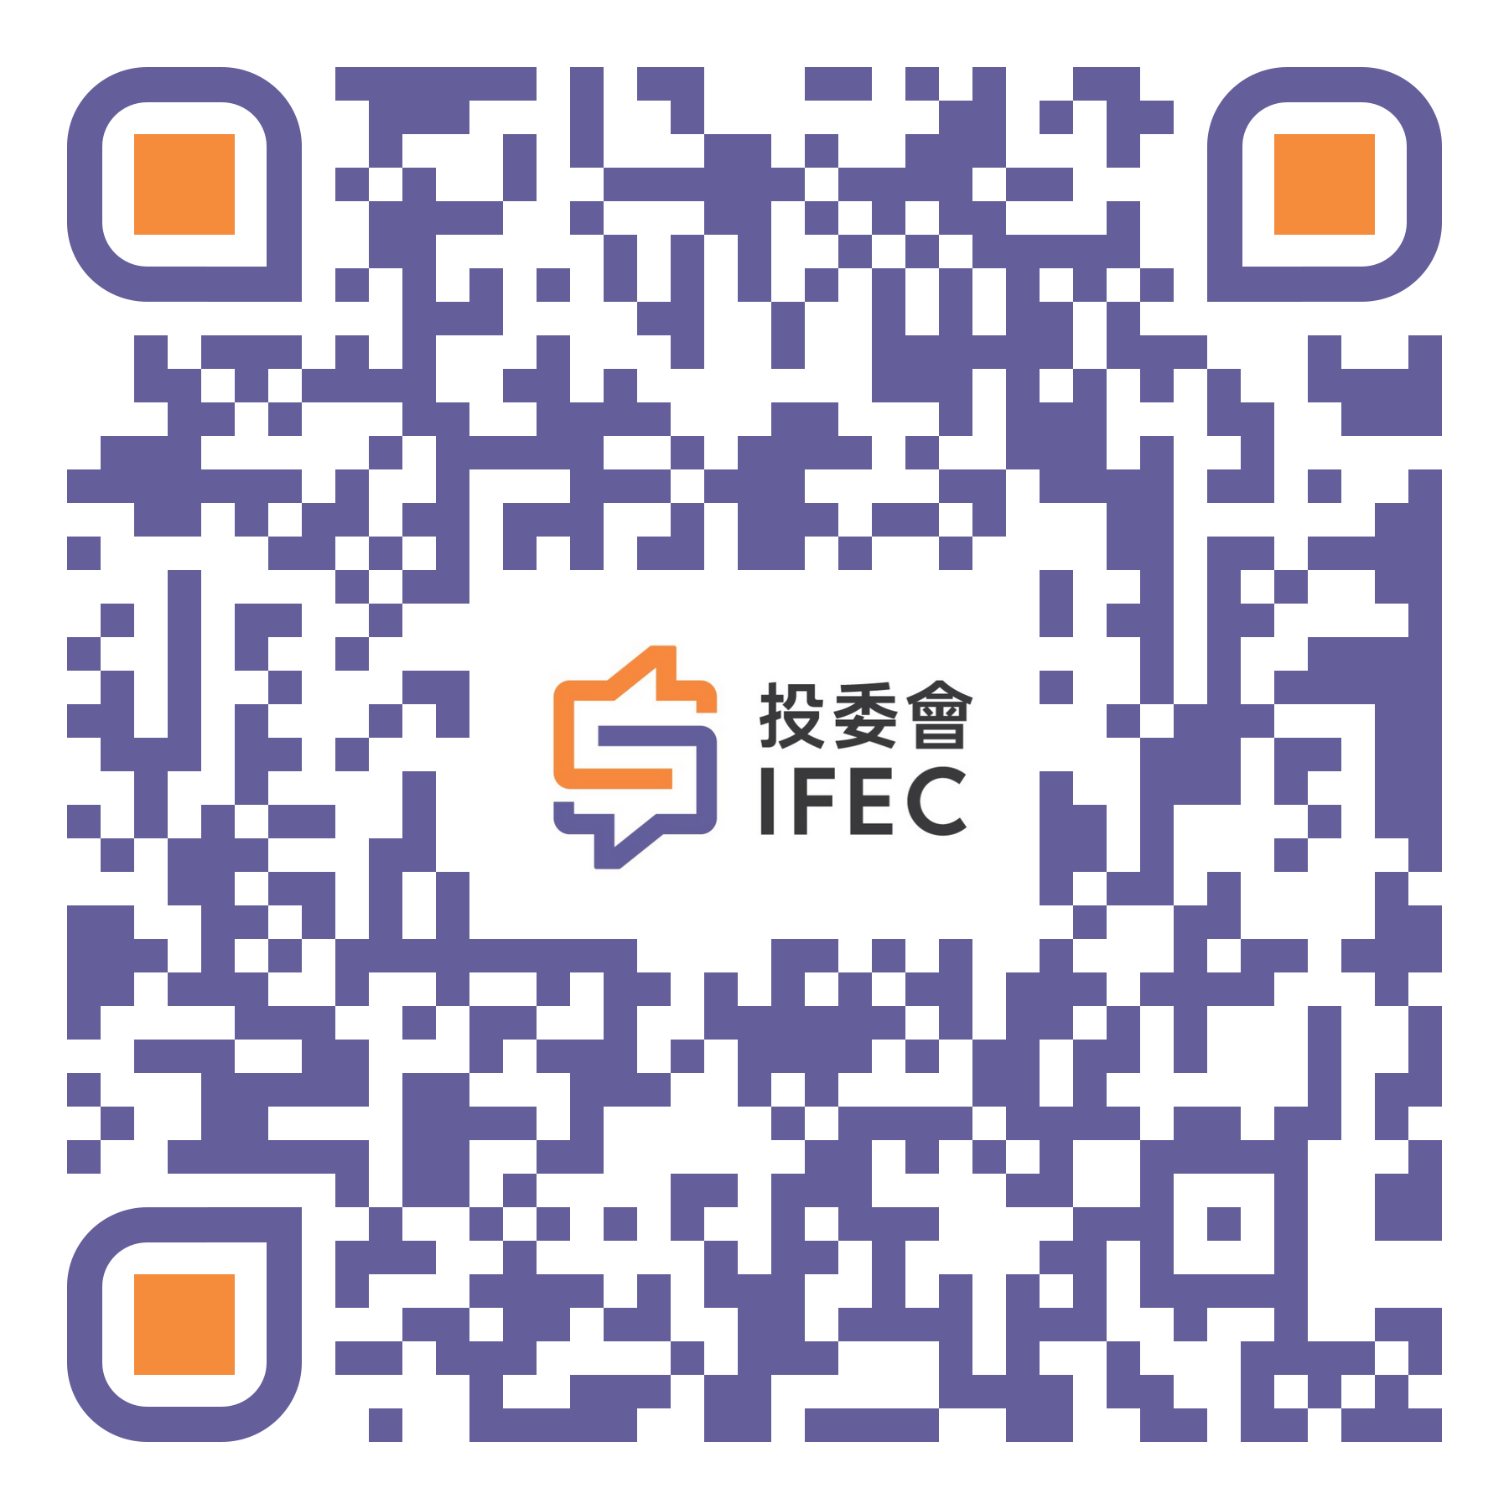
未成年人士的個人資料
為設立、操作及維持「學生帳戶」而提供或產生的個人資料，可能包括未成年人士（即18歲以下兒童）的個人資料。
「學校管理員」或教師必須 (i) 要求未成年人士的家長或監護人細閱《個人資料收集聲明》(https://dstg.ifec.org.hk/tc/pics.page) 及《私隱政策聲明》》(https://dstg.ifec.org.hk/tc/privacy-policy.page) ，並且 (ii) 在未經未成年人士的家長或監護人同意前，不得容許該未成年人士參與任何遊戲或向投委會提供其個人資料。
相關學校管理員／教師透過「學生帳戶」向投委會提供任何未成年人士的個人資料，即確認其已獲得有關未成年人士的家長或監護人同意。
電子「股壇達人」個人資料收集聲明
https://dstg.ifec.org.hk/tc/pics.page
電子「股壇達人」私隱政策聲明
https://dstg.ifec.org.hk/tc/privacy-policy.page

Slide 66
使用條款更新
帳戶使用及使用者責任 (撮要)：
學校管理員及教師應確保對學生使用遊戲進行充分監督，並確保學生遵守本使用條款。
切勿與他人共享你的登入帳號或密碼。
必需遵守由投委會提供的「電子股壇達人」使用手冊。
僅可以將「電子股壇達人」用於教育用途。任何不相關或未獲授權的用途或活動均不許可。
應及時向投委會報告任何技術問題、系統漏洞或不當行為的情況。
投委會保留管理帳戶的權利，包括但不限於建立新帳戶，或在以下情況，即使未作任何事先通知，暫停或終止你的使用權限或刪除你的帳戶：
      你違反了本條款或任何其他適用的使用專屬條款、政策或手冊；或
      投委會因遵守法律或法院命令而必須採取行動。

Slide 67
使用條款更新
免責聲明
投委會概不保證遊戲或網站的進入或使用不會受到干擾或不會出現任何錯誤，亦不會就無法進入投委會網站任何功能或不可使用該網站而承擔任何責任。遊戲及網站均按其「現狀」之基礎提供，投委會未有作出或承諾有關使用遊戲及網站的任何保證、聲明或任何條件。
遊戲中的所有變數均屬虛構，包括但不限於股票名稱、股票價格及其變動、股息、市場事件、個人事件等。遊戲結果是根據用戶於遊戲過程中進行的交易詳情計算出來。遊戲並不考慮個別人士的需求或情況。遊戲及網站中的任何內容均無意且不可視為投資建議或任何形式的專業意見。

Slide 68
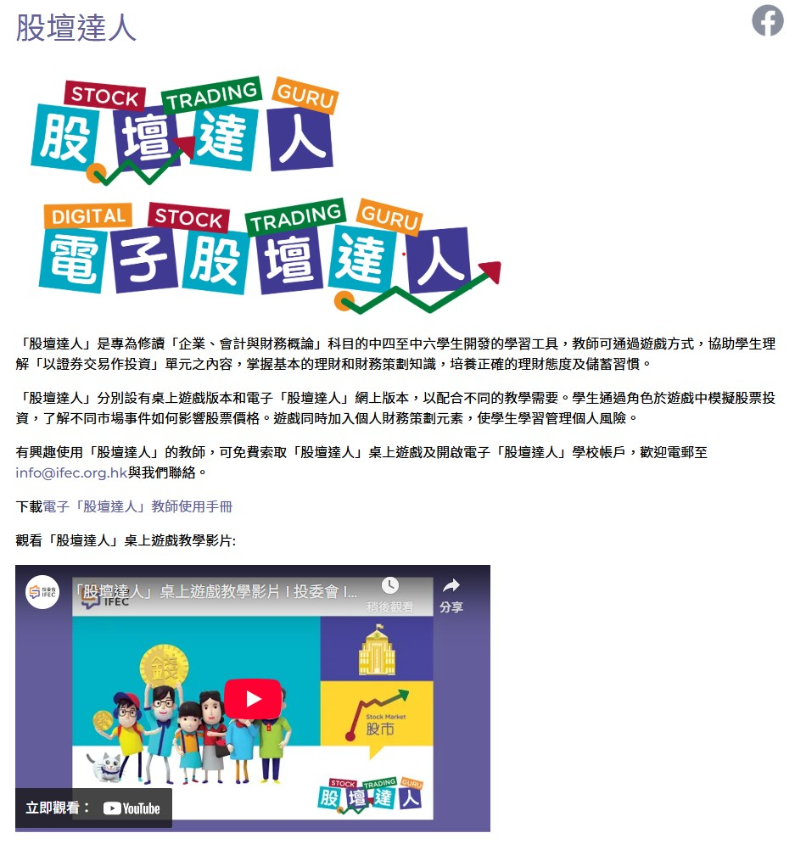
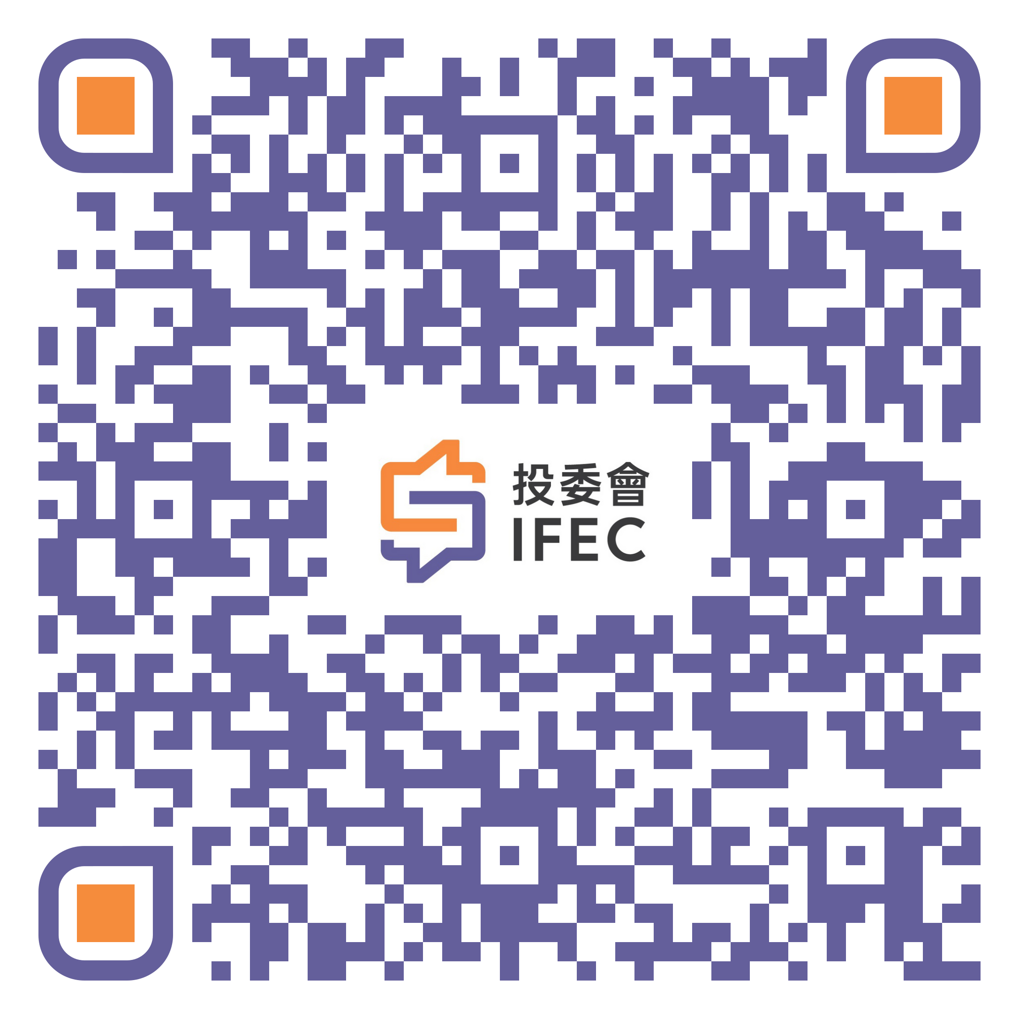
支援
從投委會網頁下載電子「股壇達人」教師使用手冊，當中包括電子「股壇達人」教師資源
聯絡投委會：info@ifec.org.hk
股壇達人網頁
https://www.ifec.org.hk/web/tc/other-resources/programmes/stock-trading-guru.page

Slide 69
帳戶及資料清理
為配合系統優化，投委會將進行帳戶及資料清理：
日期 | 事項
2025年11月6日至7日 | 投委會以 dstg@ifec.org.hk向每間已開設電子「股壇達人」帳戶的學校發出電郵，通知教師確定或更新帳戶的資料。
2025年11月19日或之前 | 學校請按電郵指示回覆投委會，或對其學校帳戶作相應處理。 如學校未有按指示回覆，其學校帳戶將會由2025年11月24日起被暫停使用。
2025年12月19日或之前 | 投委會將按學校回覆，為學校更新帳戶資料。
如學校未有收到電郵，請主動聯絡投委會 info@ifec.org.hk。

Slide 70
第三部份：
電子「股壇達人」在學校的應用

Slide 71
「股壇達人」及電子「股壇達人」在學校的應用
  級別
    高中
      企業、會計與財務概論科「基礎個人理財」單元
    ­初中
      公民、經濟與社會科「理財教育」單元
      建立財富增值的概念， 明白投資涉及風險，以及了解投資時要平衡風險與回報
      中三選科體驗活動

Slide 72
「股壇達人」及電子「股壇達人」在學校的應用 (續)
  活動形式
      課堂活動
        聚焦課程學習重點，例如討論各項因素如何影響股票價格
        以不同的活動設定擴闊學習成效，例如角色扮演
      校內比賽
        競賽元素令學生更深刻反思投資策略及態度學習體驗
      投資體驗活動
        選科體驗活動、學會活動等
        可由高年級同學帶領，提升其領導才能及促進朋輩學習

Slide 73
電子「股壇達人」教師資源
電子「股壇達人」系統教師使用手冊 (更新版)
電子「股壇達人」教師資源：
  系統預設設定
  股票簡介 (公司簡介、初始股價等)
  市場事件 (解釋事件對個別股票影響)
  個人事件 (解釋事件及對角色的影響)
  教師可自行調整的遊戲設定
  ­為不同年級、場景設計的建議遊戲設定

Slide 74
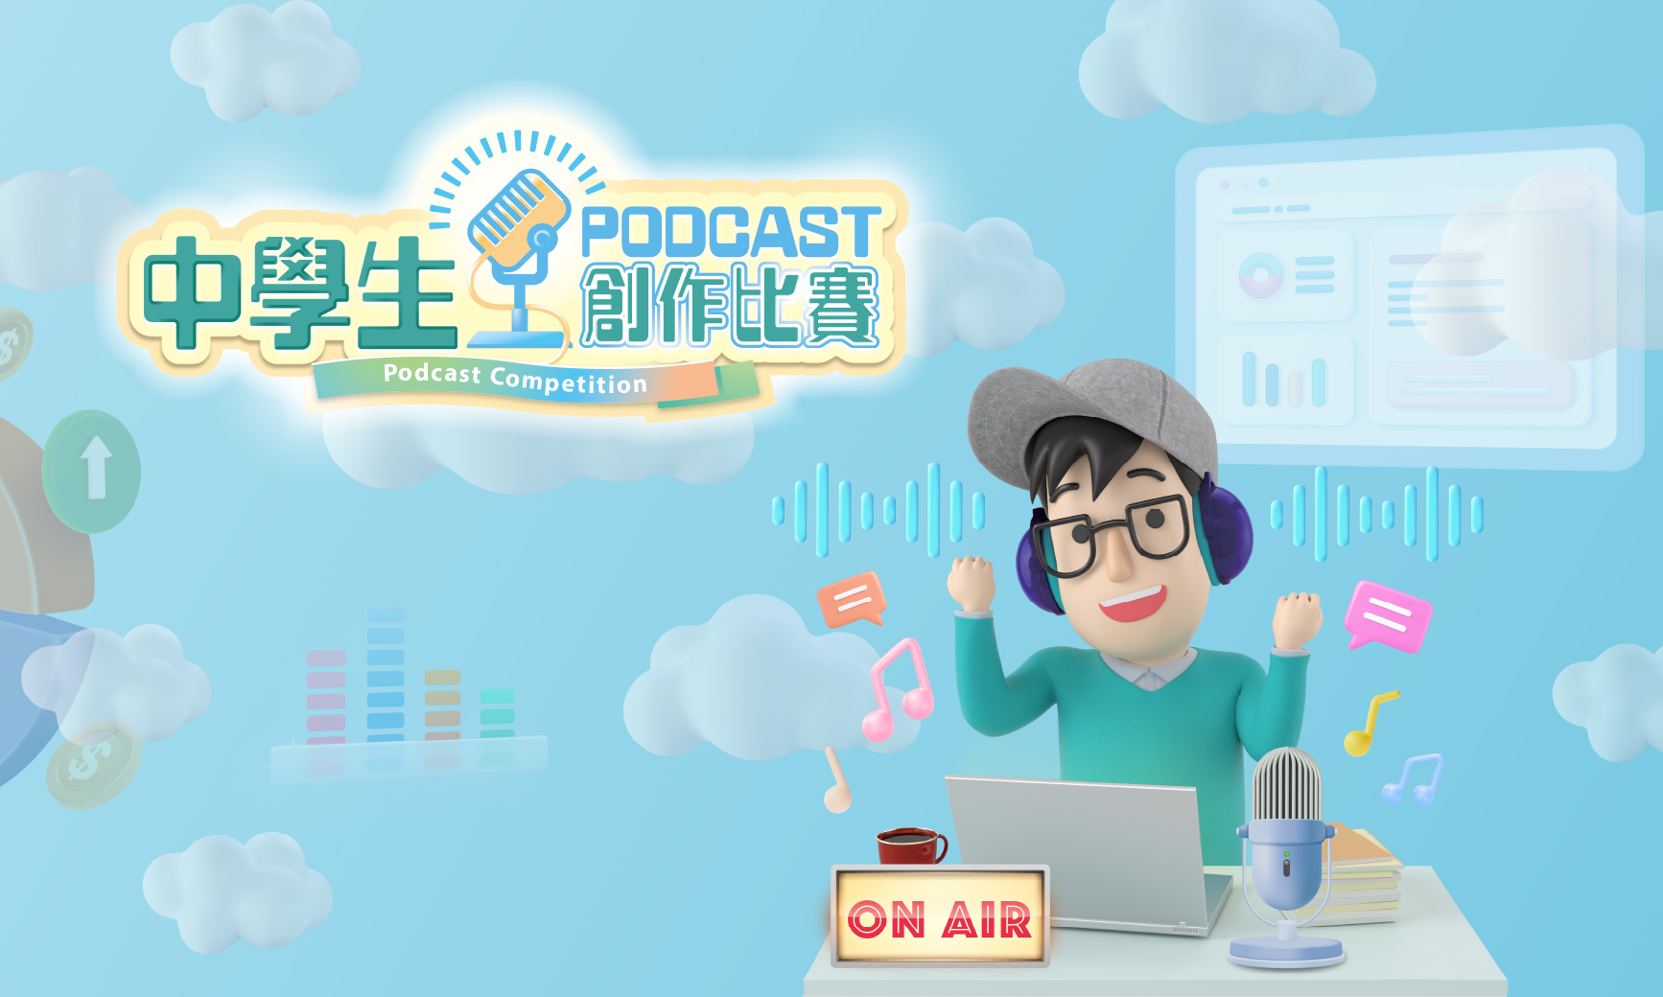

相關活動 - 數碼財智教育計劃 2025/26
「財智ON AIR」中學生Podcast創作比賽中於校內舉行「理財教育周」(2026年3月2日至7日 / 2026年3月9日至14日)
可考慮使用電子「股壇達人」或「股壇達人」桌上遊戲
https://www.dflp4youth.com/tc/index.html

Slide 75
投委會其他教學資源

Slide 76

索取「股壇達人」桌上遊戲
歡迎教師免費索取「股壇達人」桌上遊戲作為企會財科的學習教材，每盒桌上遊戲均附有遊戲說明書。
每間學校可以先到先得的形式索取桌上遊戲，學校須安排職員於辦公時間內親臨投委會位於鰂魚涌的辦事處領取。
教師可透過電郵info@ifec.org.hk申請索取遊戲，並註明學校名稱及索取遊戲數目， 以便我們跟進。

Slide 77


投委會理財教育體驗館
全港首個數碼體驗模式理財教育體驗館，把投資者及理財教育的重點訊息轉化成為吸引的學習內容，透過沉浸式體驗和互動遊戲，讓大眾輕鬆學理財。
位於荃灣南豐紗廠，歡迎預約參觀，費用全免，詳情如下:
地址: 荃灣白田壩街45號南豐紗廠3樓304號
時間: 早上10時至下午6時
星期一至五 （團體預約）
星期六、日 （公眾人士 - 需預約）
歡迎瀏覽網頁進行網上預約。如有查詢，歡迎致電2394 7822 或電郵至 hub@pob.hk 與體驗館職員聯絡。
理財教育體驗館
https://www.ifec.org.hk/web/common/static/financial-education-hub/tc/index.html

Slide 78


投委會資源
投資頻道
  搜羅投資相關的知識
  設有專題、投資產品資訊、動畫系列、投資互動小測驗等
https://www.ifec.org.hk/web/tc/investment/index.page

Slide 79
相關連結
電子「股壇達人」登入網頁
  https://dstg.ifec.org.hk/
電子「股壇達人」教師使用手冊(更新版)及電子「股壇達人」教學資源
  https://www.ifec.org.hk/web/common/pdf/programmes/stock-trading-guru/dstg-teacher-user-guide.pdf
「股壇達人」網頁
  https://www.ifec.org.hk/web/tc/other-resources/programmes/stock-trading-guru.page
投委會投資頻道
  https://www.ifec.org.hk/web/tc/investment/index.page
數碼財智教育計劃 2025/26
  https://www.ifec.org.hk/web/tc/investment/index.page
預約參觀投委會理財教育體驗館
  https://www.ifec.org.hk/web/common/static/financial-education-hub/tc/index.html
聯絡投委會 (開立電子「股壇達人」學校管理員帳戶﹑索取桌上遊戲及其他查詢）
  info@ifec.edu.hk

Slide 80
免責聲明
此簡報所載的資料僅供參考及教育用途，並非對有關事宜的全面指引。有關資料純粹根據一般情況而提供，並無考慮具體情況，因此不應取代專業意見。投資者及理財教育委員會 (「投委會」)並無對此簡報所提述的任何產品 / 服務或產品類別 / 服務類別提供建議、推許、認許或作出推介。如就涉及此簡報所提供的資料的相關事宜採取行動，或對任何適用的法例有任何疑問，閣下應自行尋求獨立的法律意見或其他專業意見。
投委會致力確保此簡報所載的資料在發表時準確，但有關資料是按照其「現狀」予以提供的，投委會不會就有關資料之準確性、及時性、完整性、質量或是否適合任何特定用途作出保證。當法律及慣例變更時，投委會並無義務對此簡報作出更新。對於因為或有關於使用或倚賴此簡報所載的資料而引致的任何虧損或損失，投委會在任何情況下均不會接受或承擔任何責任(包括第三方責任)或接受對上述虧損或損失之索償，不論該等虧損或損失是否因為投委會的疏忽、錯誤或遺漏所引致。此簡報內提供的例子及個案研習僅作參考及教育用途。所有例子及個案研習的背景資料、人物和情況均屬虛構。此中文免責聲明為英文版本譯本，如中、英文兩個版本有任何抵觸或不相符之處，應以英文版本為準。
版權
投資者及理財教育委員會(「投委會」)是此簡報的版權及其他知識產權之擁有人。在未取得投委會事先書面同意之前，不得將此簡報(全部或部分地)複製、分派或用作商業用途。
© 2025投資者及理財教育委員會 。版權所有。
Notes:
Boilerplate in TC

